Slide 1
PLANEJAMENTO 2022 - REPORTEI
PLANO
ESTRATÉGICO DE
MARKETING 2022
POR AGÊNCIA DE BOLSO
COPYRIGHT 2022 © - TODOS OS DIREITOS RESERVADOS - REVENDA E COMPARTILHAMENTO NÃO AUTORIZADO

Slide 2
PLANEJAMENTO 2022 - REPORTEI
O OBJETO DO
PLANEJAMENTO
12 MESES
O objeto deste planejamento tem como início o dia 20 de janeiro de 2022 e sugere estratégias a serem executadas durante os 12 meses seguintes, terminando o plano no dia primeiro de janeiro de 2023. Note que muitas das estratégias aqui descritas são executadas em cadeias sequenciais. Sendo assim, evite ignorar ou pular etapas do planejamento.
O planejamento de marketing é o plano que guia as ações de marketing de uma empresa a fim de alcançar um determinado objetivo. O planejamento pode ser voltado para a marca, para um produto específico ou para um serviço oferecido pela marca. Este plano que você lê, visa guiar as ações de comunicação estratégicas do Reportei ao longo do ano de 2022.
Para o completo entendimento deste planejamento, recomendamos que ele seja executado com o auxílio de um analista de marketing e/ou agência de publicidade capacitada. É importante entender que este plano representa não só as ações a serem tomadas, como o posicionamento que sua empresa deve ter na comunicação institucional.
Vale salientar também que tão importante quanto a elaboração do planejamento, é o processo de acompanhamento do mesmo, para que possíveis correções e mudanças sejam adotadas no momento correto e para que o plano de marketing seja realmente efetivo para a empresa. Para que este plano possa ser revisto e melhorado nas próximas rodadas de análise, é necessário que todas as ações sejam registradas, sejam estas positivas ou não, de forma que a companhia crie registro de todas as estratégias implantadas.
PERSONALIZADO
E IRREPLICLÁVEL
Este planejamento foi desenvolvido única e exclusivamente para o Reportei e seus subprodutos. Todas as informações contidas nele são confidenciais, todos os estudos de ações personalizados e todas as sugestões de campanhas, irreplicáveis para outros negócios.
PARA A
EXECUÇÃO
Ao executar este plano de ação, você precisa ter em mente que o monitoramento e registro das atividades e seus resultados é de fundamental importância. Considere a execução do planejamento em conjunto com uma agência de publicidade ou analista de marketing. Para facilitar o processo, recomendamos alinhamento semanal de acompanhamento.
VINICIUS GAMBETA
Agência de Bolso
COPYRIGHT 2022 © - TODOS OS DIREITOS RESERVADOS - REVENDA E COMPARTILHAMENTO NÃO AUTORIZADO

Slide 3
PLANEJAMENTO 2022 - REPORTEI
SUMÁRIO
^{Introdução}
⁰²
OS OBJETIVOS
^{Os objetivos}
^{Objetivos S.M.A.R.T.}
^{Objetivos tangíveis}
^{Objetivos intangíveis}
⁰⁷
⁰⁸
⁰⁹
⁰⁹
A EMPRESA
^{A Empresa}
^{Resumo}
^{Estado atual}
^{Consciência de marca}
^{Manifesto}
^{Pilares de marca}
^{Essência da marca}
^{Norteadores estratégicos}
^{Valores da marca}
^{Golden Circle}
¹⁰
¹¹
¹²
¹²
¹³
¹³
¹⁴
¹⁵
¹⁶
¹⁷
O PRODUTO
^{O Produto}
^{Resumo}
^{Ciclo de Vida}
^{Job to Be Done}
^{Análise S.W.O.T.}
^{Análise S.W.O.T. cruzada}
^{Estratégia adotada}
¹⁸
¹⁹
¹⁹
²⁰
²¹
²²
²³
COPYRIGHT 2022 © - TODOS OS DIREITOS RESERVADOS - REVENDA E COMPARTILHAMENTO NÃO AUTORIZADO

Slide 4
PLANEJAMENTO 2022 - REPORTEI
O MERCADO
^{Posições competitivas}
^{Microambiente}
^{Macroambiente}
^{Números e pesquisas}
^{Distribuição geográfica}
²⁵
²⁶
²⁷
²⁸
³³
A CONCORRÊNCIA
^{Análise de concorrência}
^{Benchmarking}
^{Principais ameaças}
^{Comparativo de ameaças}
^{O que aprendemos}
^{Radares de concorrência}
^{Curva de valor}
^{Estratégia competitiva}
³⁷
³⁸
⁴⁷
⁴⁸
⁴⁹
⁵⁰
⁵⁴
⁵⁵
O PÚBLICO
^{Buyer personas}
^{Persona 01: Vicenzo}
^{Persona 02: Cleide}
^{Persona 03: Gertrudes}
^{Persona 04: Cleiton}
^{Análise de personas}
^{Comportamento das personas}
^{Perfil de Cliente Ideal}
^{Jornada de Compra}
⁵⁷
⁵⁸
⁵⁹
⁶⁰
⁶¹
⁶²
⁶⁴
⁶⁵
⁶⁶
OS CANAIS
^{Estratégia de Canais}
^{Instagram}
⁶⁸
⁶⁸
COPYRIGHT 2022 © - TODOS OS DIREITOS RESERVADOS - REVENDA E COMPARTILHAMENTO NÃO AUTORIZADO

Slide 5
PLANEJAMENTO 2022 - REPORTEI
^{Blog | Pinterest}
^{Facebook | Twitter}
^{LinkedIn | Youtube}
^{Newsletter | Telegram}
^{Reclame Aqui | TikTok}
^{Podcast | WhatsApp}
⁶⁹
⁷⁰
⁷¹
⁷²
⁷³
⁷⁴
O CONTEÚDO
^{Arquétipo de marca}
^{Arquétipo do sábio}
^{Arquétipo do cuidador}
^{Tom de Voz}
^{Matriz de formatos}
^{Referências visuais}
^{Pilares de conteúdo}
^{O que fazer}
^{O que não fazer}
^{Sugestão editorial}
⁷⁶
⁷⁷
⁷⁷
⁷⁸
⁷⁹
⁸⁰
⁸²
⁸³
⁸⁴
⁸⁵
O ORÇAMENTO
^{O orçamento}
Distribuição de anúncios patrocinados
Distribuição de outros investimentos
⁹¹
⁹²
⁹³
O PLANO DE AÇÃO
^{Cronograma e plano de ação}
^{Ideias de ações}
^{Primeiro trimestre}
^{Segundo trimestre}
^{Terceiro trimestre}
^{Quarto trimestre}
⁹⁵
⁹⁶
¹⁰⁷
¹¹⁰
¹¹³
¹¹⁶
COPYRIGHT 2022 © - TODOS OS DIREITOS RESERVADOS - REVENDA E COMPARTILHAMENTO NÃO AUTORIZADO

Slide 6
PLANEJAMENTO 2022 - REPORTEI
CONCLUSÕES
^{Considerações finais}
^{Acompanhar e replanejar}
^{Perguntas Frequentes}
^{Glossário}
¹²⁰
¹²¹
¹²²
¹²³
COPYRIGHT 2022 © - TODOS OS DIREITOS RESERVADOS - REVENDA E COMPARTILHAMENTO NÃO AUTORIZADO

Slide 7
PLANEJAMENTO 2022 - REPORTEI
OS OBJETIVOS
PORQUE TUDO COMEÇA DEFININDO
ONDE QUEREMOS CHEGAR
Escaneie o QRCode para ver vídeos explicativos sobre este capítulo.
COPYRIGHT 2022 © - TODOS OS DIREITOS RESERVADOS - REVENDA E COMPARTILHAMENTO NÃO AUTORIZADO

Slide 8
PLANEJAMENTO 2022 - REPORTEI
OBJETIVOS S.M.A.R.T.
Os objetivos SMART são uma ferramenta que auxilia as empresas e pessoas a definirem metas. Eles funcionam como uma espécie de checklist, possibilitando que cada objetivo seja verificado e avaliado. São, portanto, aspectos quantitativos que devem ser definidos em uma organização. Em nossa tabela, encontraremos alguns objetivos para os quais não fora possível definir uma meta. Estes objetivos chamamos de intangíveis (e vamos explicar na próxima página). Sabendo disso, os objetivos do Reportei ao longo de 2022 são:
^{VERBO}
^{META}
^{TEMA}
^{PRAZO}
 |  |  | até dez/22
 |  |  | até dez/22
 |  |  | até dez/22
 |  |  | até dez/22
 |  |  | até dez/22
 |  |  | até dez/22
 |  |  | até dez/22
 |  |  | até dez/22
 |  |  | até dez/22
 |  |  | até dez/22
 |  |  | até dez/22
 |  |  | até dez/22
 |  |  | até dez/22
 |  |  | até dez/22
 |  |  | até dez/22
COPYRIGHT 2022 © - TODOS OS DIREITOS RESERVADOS - REVENDA E COMPARTILHAMENTO NÃO AUTORIZADO

Slide 9
PLANEJAMENTO 2022 - REPORTEI
OBJETIVOS TANGÍVEIS
A característica básica de um objetivo tangível é a facilidade de mensuração. Logo, são todas aquelas metas que possam ter o seu valor medido em números sem muita dificuldade. Embora tenhamos vários objetivos ao longo de 2022, vamos nos concentrar por enquanto em 6 objetivos tangíveis principais, que refletem os principais desejos da empresa para o novo ano:
^{NÚMERO DE CLIENTES}
Alcançar xxxx clientes até dezembro de 2022
^{FATURAMENTO}
Aumentar em xx% o faturamento da empresa
^{CONVERSÃO DE TRIALS}
Aumentar para xx% a taxa de conversão de trials
^{DIMINUIÇÃO DO CHURN}
Estabilização da taxa de Churn em xx%
^{CLIENTES INTERNACIONAIS}
Ao menos xxxx clientes internacionais
^{TICKET MÉDIO}
^{Subir o ticket médio em xx%}
OBJETIVOS INTANGÍVEIS
Já os objetivos intangíveis, são aqueles que não podem ter o seu valor medido em números de maneira direta e prática (como é o caso dos objetivos tangíveis). Neste caso, costumamos fazer a comparação com o cenário atual e entender se estamos nos aproximando ou nos afastando dos objetivos ao longo da execução do planejamento, com base essencialmente na percepção dos envolvidos.
^{RECONHECIMENTO DE MARCA}
Aumentar o reconhecimento da marca no Brasil
^{EXPERIÊNCIA DO CLIENTE}
Melhorar a experiência do cliente em todos os processos
^{DIVERSIFICAR CANAIS}
Estar presente em mais canais produzindo conteúdo
COPYRIGHT 2022 © - TODOS OS DIREITOS RESERVADOS - REVENDA E COMPARTILHAMENTO NÃO AUTORIZADO

Slide 10
PLANEJAMENTO 2022 - REPORTEI
A EMPRESA
PORQUE PRECISAMOS NOS CONHECER ANTES DE QUALQUER COISA
Escaneie o QRCode para ver vídeos explicativos sobre este capítulo.
COPYRIGHT 2022 © - TODOS OS DIREITOS RESERVADOS - REVENDA E COMPARTILHAMENTO NÃO AUTORIZADO

Slide 11
PLANEJAMENTO 2022 - REPORTEI
A EMPRESA
A Reportei é essencialmente uma empresa de inteligência. Através de uma ferramenta intuitiva, ela permite que seus clientes possam centralizar em um único lugar relatórios e dashboards de marketing digital, que serão utilizados nas tomadas de decisões mais assertivas por empresas, analistas e agências de publicidade. Com a proposta de automatizar tarefas manuais e aumentar a produtividade de quem atua ativamente no marketing digital, a Reportei vem pouco a pouco otimizando a maneira como os profissionais enxergam, analisam e ampliam os seus resultados, sobretudo na gestão de marketing digital.
^{[MARCA]}
^{O Reportei}
^{[CONTEXTO]}
é uma solução de análise e inteligência
^{[PÚBLICO]}
que permite que pequenas agências e empreendedores de todo o Brasil
^{[DIFERENCIAÇÃO]}
possam centralizar e analisar métricas a respeito de suas ações de marketing digital
^{[NECESSIDADE]}
de maneira a tomar decisões mais embasadas e aumentar seus resultados.
COPYRIGHT 2022 © - TODOS OS DIREITOS RESERVADOS - REVENDA E COMPARTILHAMENTO NÃO AUTORIZADO

Slide 12
PLANEJAMENTO 2022 - REPORTEI
ESTADO ATUAL
Abaixo, listamos algumas métricas atuais do Reportei, a fim de compará-las posteriormente com os objetivos do planejamento e desenhar cenários mais próximos da realidade.
NÚMERO DE CLIENTES ATIVOS | XXXX
NÚMERO DE TRIALS MENSAIS | XXXXX
NOVOS ASSINANTES / MÊS | XXXXXXXXXXXX
NPS MÉDIO | XXXXXXXXX
TAXA DE CHURN: | XX% | LIFETIME VALUE: | R$XXX
CAC MÉDIO: | R$XXXX | LIFETIME: | XXXX
CONVERSÃO FUNIL: | XXXXX
CONSCIÊNCIA DE MARCA
Embora não tenhamos feito uma análise aprofundada nesta área, segundo nossa percepção de mercado, podemos dizer que que o Reportei se encontra hoje no segundo nível da pirâmide de conscientização de merca, que compreende a Lembrança Espontânea, uma forma profunda de consciência. Nesse caso, o consumidor tem condições de resgatar da sua memória, espontaneamente, a lembrança da marca. Ou seja, apesar de não ser a primeira marca a vir à sua mente (Top of Mind), o nome da marca é conhecido e familiar ao consumidor e ele é capaz de lembrá-lo sem receber estímulos externos.
^{TOP OF MIND}
^{LEMBRANÇA}
^{RECONHECIMENTO}
^{DESCONHECIMENTO}
COPYRIGHT 2022 © - TODOS OS DIREITOS RESERVADOS - REVENDA E COMPARTILHAMENTO NÃO AUTORIZADO

Slide 13
PLANEJAMENTO 2022 - REPORTEI
MANIFESTO
O manifesto da marca é uma declaração pública de intenções, motivações e visões. Onde se declara publicamente as crenças da marca, suas causas e pontos de vista. Nada mais é que uma declaração da essência de uma organização para atrair mais pessoas para seu universo.
Embora nem toda empresa precise de um manifesto, o manifesto da marca é fundamental no posicionamento. A linguagem que forma o manifesto ajuda a orientar, engajar e animar os funcionários à medida que compartilham a marca com o mundo, além de inspirar e conectar os consumidores que interagem com a empresa. Sabendo disso, o manifesto do Reportei se constrói da seguinte maneira:
Acreditamos que a informação transforma negócios e constrói um ecossistema empreendedor mais sólido e maduro. Nosso propósito é propiciar um ambiente prático e eficiente para que nossos usuários possam ter em mãos fundamento para a tomada de decisão. A plataforma do Reportei entrega métricas relevantes sobre a presença digital do cliente, permitindo que estes possam adaptar suas ações, desenvolvendo campanhas digitais cada vez mais estratégicas e orientada a resultados, disseminando uma cultura data-driven. Além disso, contamos com diferentes frentes de educação, levando conhecimento teórico e tácito para a comunidade, fortalecendo como um todo o setor de marketing e vendas dos mais variados negócios ao redor do mundo.
PILARES
DA MARCA
EXPERIÊNCIA
EDUCAÇÃO
AGILIDADE
Os pilares da marca são como as palavras-chave. Elas sempre devem estar em sintonia com as ações da empresa. Esses termos devem ser considerados em todas as estratégias, seja na criação da logo, na elaboração de conteúdos relevantes, nas embalagens dos produtos, na comunicação e no posicionamento da empresa.
COPYRIGHT 2022 © - TODOS OS DIREITOS RESERVADOS - REVENDA E COMPARTILHAMENTO NÃO AUTORIZADO

Slide 14
PLANEJAMENTO 2022 - REPORTEI
ESSÊNCIA DA MARCA
A essência da marca é como ligamos emocionalmente o público com ela, ela caracteriza o que o negócio representa na mente dos clientes e seus pontos de contato. Em geral, a essência incorpora competências fundamentais da empresa, sua cultura e seus valores. Sempre que os clientes pensarem na marca, deverão lembrar de sua essência o que ela representa.
01.
FOCAMOS NA
EXPERIÊNCIA
PALAVRAS
CHAVE:
Sabemos das inúmeras dificuldades que nossos clientes enfrentam no dia a dia e não queremos ser mais um problema na vida deles. Por isso, temos o compromisso de gerar experiências boas antes, durante e depois da venda.
^{Experiência}
^{Educação}
^{Agilidade}
^{Proximidade}
^{Crescimento}
^{Segurança}
^{Inquietação}
^{Resultados}
^{Personalização}
^{Confiança}
02.
ENSINAMOS TUDO
QUE SABEMOS
Educação está no nosso DNA. Sempre que pudermos seremos o mais didáticos possível com nossos clientes, fornecedores e funcionários, com o propósito de descentralizar o conhecimento e levar informação de fácil compreensão à todos.
03.
SOMOS ÁGEIS SEM PERDER A QUALIDADE
O mundo está em constante mutação e não somos de deixar o bonde passar. Por isso somos ágeis nas mudanças e estamos sempre em constante movimento, nos adaptando as mudanças do mercado e entregando sempre a solução mais atual possível para nossos clientes.
COPYRIGHT 2022 © - TODOS OS DIREITOS RESERVADOS - REVENDA E COMPARTILHAMENTO NÃO AUTORIZADO

Slide 15
PLANEJAMENTO 2022 - REPORTEI
NORTEADORES
ESTRATÉGICOS
Os Norteadores Estratégicos são a base para qualquer formulação estratégica de um negócio. Não existe estratégia, ou gestão, se não houver uma clareza sobre a identidade estratégica da empresa. Ou seja, apesar de terem sido criados na década de 80, os norteadores ainda são uma ferramenta muito relevante para os gestores.
Quando bem definidos e formulados, os norteadores passam a ser a base estratégica da empresa: Sua ausência faz com que haja uma confusão interna ou uma perda de recursos. A sensação da empresa sem norteadores é que a estratégia pode estar sendo desperdiçada ou pouco eficaz. Sendo assim, definimos os norteadores do Reportei da seguinte maneira:
MISSÃO
VISÃO
O Reportei ajuda empresas a controlar os dados de negócio em um só lugar,. De maneira intuitiva e eficiente, para que elas possam tomar melhores decisões e crescer com qualidade.
Estabelecer o Reportei como um produto global, sendo uma referência para agências brasileiras na análise e controle de dados de negócio enquanto crescemos no mercado de tráfego e e-commerce.
VALORES
1. Fazer o certo / Agir com compliance
2. Priorizar sempre a visão de longo prazo
3. Deixar as coisas mais simples para todo mundo
4. Entregar com velocidade, sem perder a qualidade
5. Ter em mente que o crescimento do cliente é o nosso crescimento
COPYRIGHT 2022 © - TODOS OS DIREITOS RESERVADOS - REVENDA E COMPARTILHAMENTO NÃO AUTORIZADO

Slide 16
PLANEJAMENTO 2022 - REPORTEI
VALORES DA MARCA
Os valores da marca também fazem parte dos norteadores estratégicos. Mas por serem tão importantes, resolvemos dar destaque a esta sessão. São os valores que vão ajudar a definir o direcionamento dos colaboradores durante os processos do dia a dia, gerando comprometimento. Além disso, eles possibilitam estabelecer os padrões que devem ser alcançados pela equipe e caminhos a serem tomadas durante processos decisórios.
01
FAZEMOS O CERTO, SEM PEGAR ATALHOS
A imagem e reputação da empresa deve ser preservada e reforçada por nossas ações.
Agimos com ética, moral e responsabilidade em todos os casos, não importa a situação.
02
NOSSO TESÃO É NO LONGO PRAZO
Sempre que precisarmos decidir entre retorno imediato ou a construção de um legado a longo prazo, optaremos pela segunda opção. Temos convicção de que vale a pena trabalhar pelo futuro.
03
DEIXAMOS TUDO MAIS SIMPLES. PARA TODOS.
O mundo já é desafiante demais para sermos mais uma complicação por aqui. Sempre faremos todo o possível para deixar as coisas mais simples para aqueles que se conectam com a nossa marca.
04
SOMOS RÁPIDOS, MAS SEM DERRUBAR A PETECA.
Estamos sempre a procura de processos mais eficientes para fazer entregas com maior
agilidade, com a preocupação inegociável de que isso não afete nossa qualidade
05
QUEREMOS CRESCER JUNTOS
Trabalhamos para que todos ao nosso redor cresçam (clientes, fornecedores e funcionários),
porque acreditamos que só assim seremos capazes de crescer também.
COPYRIGHT 2022 © - TODOS OS DIREITOS RESERVADOS - REVENDA E COMPARTILHAMENTO NÃO AUTORIZADO

Slide 17
PLANEJAMENTO 2022 - REPORTEI
GOLDEN CIRCLE
De maneira simples, a modelagem Golden Circle visa encontrar o propósito das empresas. Geralmente, empresas que possuem propósito de marca bem definido são as mais inovadoras, mais influentes e até mesmo as mais rentáveis. Conseguem fidelizar mais clientes, mais seus stakeholders e, claro, seus colaboradores. A metodologia visa uma reflexão de dentro para fora, permitindo que o gestor encontre seu objetivo como marca antes de olhar para o mercado. No caso do reportei, definimos o Golden Circle mais ou menos assim:
O QUÊ?
COMO
POR QUÊ?
POR QUÊ?
COMO?
Somos completamente apaixonados por métricas e pela transformação que boas informações podem causar no mundo e nos negócios.
Promovendo não só acesso as informações tratadas e organizadas, como ao conhecimento necessário para interpretá-las corretamente.
O QUÊ?
Por meio de relatórios e dashboards de fácil entendimento, construídos com passos intuitivos em uma plataforma rápida e segura, que entrega conteúdos educativos para que seus clientes possam tirar máximo proveito de todas as informações que coletaram.
COPYRIGHT 2022 © - TODOS OS DIREITOS RESERVADOS - REVENDA E COMPARTILHAMENTO NÃO AUTORIZADO

Slide 18
PLANEJAMENTO 2022 - REPORTEI
O PRODUTO
PORQUE É ELE QUE TRANSFORMA O SUOR EM DINHEIRO
Escaneie o QRCode para ver vídeos explicativos sobre este capítulo.
COPYRIGHT 2022 © - TODOS OS DIREITOS RESERVADOS - REVENDA E COMPARTILHAMENTO NÃO AUTORIZADO

Slide 19
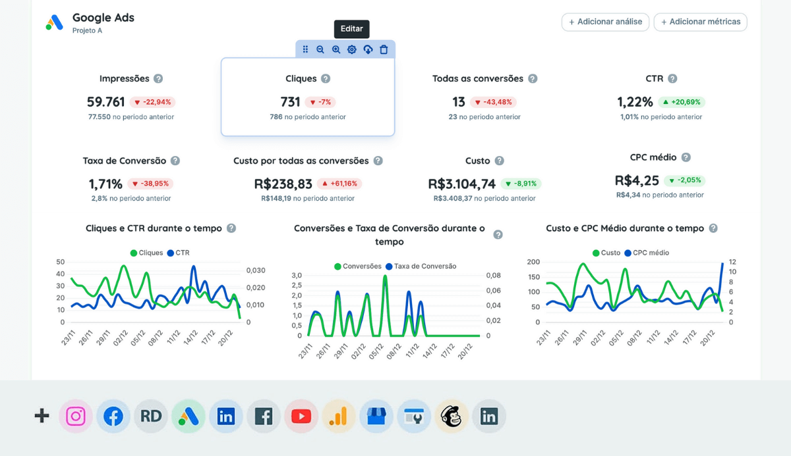
PLANEJAMENTO 2022 - REPORTEI
O QUE É O REPORTEI?!
O Reportei é uma plataforma SaaS que permite que o usuário integre diferentes redes sociais e ferramentas de marketing digital para gerar relatórios e dashboards profissionais que vão lhe permitir analisar métricas e insights sobre sua presença digital.
CICLO DE VIDA
Independentemente da sua classificação, todo produto passa por um ciclo de vida, que se inicia com o seu lançamento no mercado e finda com a sua extinção. De modo simplificado, o ciclo de vida do produto é constituído por quatro fases: introdução, crescimento, maturidade e declínio.
CRESCIMENTO
MATURIDADE
^{RECEITA}
DECLÍNIO
INTRODUÇÃO
^{TEMPO}
Acreditamos que atualmente o Reportei se encontre na etapa de CRESCIMENTO, que é quando o produto começa a atingir um mercado de massa, o que permite um investimento maior em diferenciais competitivos. Consequentemente, a concorrência aumenta, pois novas empresas passam a se interessar pelo mercado promissor e a imitar os produtos. O lucro tende a crescer bastante nesta etapa.
COPYRIGHT 2022 © - TODOS OS DIREITOS RESERVADOS - REVENDA E COMPARTILHAMENTO NÃO AUTORIZADO

Slide 20
PLANEJAMENTO 2022 - REPORTEI
JOB TO BE DONE
Job to Be Done é uma metodologia que visa descrever melhor o impacto de um produto no mercado. Sob essa perspectiva, o que importa não é exatamente o comportamento de compra do público, que muitas vezes é o foco das pesquisas de marketing, mas sim entender o que o consumidor quer resolver na sua vida. A partir daí, entendemos o real valor do produto para os consumidores. Abaixo, listamos as tarefas operacionais, funcionais, emocionais e sociais que o Reportei exerce:
TAREFAS OPERACIONAIS
TAREFAS FUNCIONAIS
Centraliza números e métricas de diferentes canais em um só lugar
Fornece informações importantes
^{para a tomada de decisão}
^{Economiza tempo na organização}
^{e análise de métricas}
Permite que diferentes envolvidos em um projeto acompanhem os números
Permite que a pessoa que ficaria responsável pela elaboração do relatório exerça outras atividades
Permite a “prestação de contas”
^{entre agência e contratante}
TAREFAS
EMOCIONAIS
TAREFAS
SOCIAIS
Deixa os tomadores de decisão mais confiantes em suas escolhas
Mostra para o cliente e envolvidos no projeto autoridade e organização
Permite a economia de tempo que pode ser melhor empregada
Sustenta com números as estratégias sugeridas em um planejamento
Dá a sensação de organização e planejamento, necessárias para o bem estar do profissional
COPYRIGHT 2022 © - TODOS OS DIREITOS RESERVADOS - REVENDA E COMPARTILHAMENTO NÃO AUTORIZADO

Slide 21
PLANEJAMENTO 2022 - REPORTEI
ANÁLISE SWOT
A matriz SWOT é uma das mais conhecidas ferramentas de planejamento estratégico. É muito raro encontrar um profissional que não tenha ao menos ouvido falar no conceito de SWOT e sua famosa análise do ambiente interno e externo de um negócio. Abaixo, analisamos as forças, oportunidades, fraquezas e amaças do produto, sempre classificando-as das mais relevantes para as menos relevantes.
FORÇAS
OPORTUNIDADES
^{Usabilidade do produto / UX}
Ranqueamento em mecanismos de busca
^{Suporte e atendimento}
^{Design dos relatórios}
^{Grande base de leads}
^{Velocidade de atualização}
^{Conformidade com APIs}
Novas integrações (e-commerce, ifood...)
^{Parceria com influenciadores}
^{Integração com Aquela Caixa}
^{Mercado de tráfego pago}
^{Mercado de infoprodutores}
^{Internacionalização}
Participação e produção de eventos
FRAQUEZAS
AMEAÇAS
Problemas de integração com APIs
^{Muita dependência dos sócios}
Número de integrações insuficientes
Mercado limitado a agências e freelas
Não oferecer agendamento de posts
Dependência do mercado brasileiro
Concorrentes com mais funcionalidades
^{Possíveis ataques hackers}
^{Mudanças de API}
^{Solução de alguma BigTech}
^{Escassez de profissionais}
Investimento massivo de concorrentes
^{AGENTES INTERNOS}
^{AGENTES EXTERNOS}
COPYRIGHT 2022 © - TODOS OS DIREITOS RESERVADOS - REVENDA E COMPARTILHAMENTO NÃO AUTORIZADO

Slide 22
PLANEJAMENTO 2022 - REPORTEI
SWOT CRUZADA
A análise TOWS é uma variante da SWOT. Também chamada de SWOT cruzada, além de analisar as forças, fraquezas, ameaças e oportunidades de um negócio, faz uma análise dos pontos negativos e mostra uma maneira de transformá-los em pontos positivos utilizando as oportunidades.
^{FATOR INTERNO}
^{FATOR EXTERNO}
^{ESTR.}
^{AÇÃO}
Força | Velocidade de atualização | Ameaça | Concorrentes com mais funcionalidades | Reforço | Podemos trabalhar ativamente para liberar novas funcionalidades, que sejam diferentes do que a concorrência oferece.
Força | Grande base de leads | Oportunidade | Parceria com influenciadores | Ofensiva | Com nossa base de leads, podemos propor para outros produtores de conteúdo que produzam conteúdo em parceria conosco.
Fraqueza | Dependência do mercado brasileiro | Oportunidade | Internacionalização | Ofensiva | Vamos criar um plano de ação para atingir o mercado estrangeiro com força.
Fraqueza | Mercado limitado a agências e freelas | Oportunidade | Mercado de tráfego pago e de infoprofutores | Ofensiva | Com as novas integrações na ferramenta, poderemos atingir o público de tráfego pago e infoprodutores.
Força | Conformidade ccm as APIs | Oportunidade | Parceria com influenciadores | Defensiva | Podemos deixar mais claro para o público (através de mídia propria e de influenciadores) que respeitamos todas as regras das APIs
Fraqueza | Não oferecer agendamento de posts | Ameaça | Investimento massivo de concorrentes | Defensiva | Vamos criar uma comunicação que destaque nossos diferenciais perante os concorrentes
COPYRIGHT 2022 © - TODOS OS DIREITOS RESERVADOS - REVENDA E COMPARTILHAMENTO NÃO AUTORIZADO

Slide 23
PLANEJAMENTO 2022 - REPORTEI
ESTRATÉGIA ADOTADA
DESENVOLVIMENTO
Para identificar a estratégia mais adequada para a organização, analisamos o ambiente externo e identificamos se existe nele a preponderância de oportunidades ou de ameaças. Em seguida, analisamos o ambiente interno para identificar se predominam forças ou fraquezas. Essa avaliação deve considerar grau de impacto de cada item na organização e não sua simples contagem.
A análise destas informações indicará qual estratégia clássica deve ser adotada: Sobrevivência, Crescimento, Manutenção ou Desenvolvimento. No caso do Reportei, consideramos que a estratégia adotada deve ser a de Desenvolvimento.
^{ESTRATÉGIA DE} ^{SOBREVIVÊNCIA}
Aqui temos a predominância de pontos fortes e oportunidades, o que conduz a empresa a buscar o seu desenvolvimento calcado nas suas vantagens competitivas. Nessa estratégia, a empresa caminha para um perfil organizacional mais complexo, buscando desenvolvimento em diversas áreas. Com esse cenário, a marca persegue uma taxa de crescimento superior à dos mercados correspondentes da sua atividade (estratégia ofensiva).
O desenvolvimento de mercado pode dar-se por meio da ampliação das vendas, da entrada em novos mercados ou por novas aplicações e usos do produto. Também pode ser adotada a estratégia de diversificação, que conduz a empresa a expandir o seu mercado, conquistando novos públicos ou mesmo entrando em segmentos relacionados. Pode ocorrer também a criação de extensões de marcas.
No caso do Reportei, exploraremos as vantagens competitivas e nos posicionaremos como autoridades no segmento de inteligência de dados.
^{ESTRATÉGIA DE} ^{CRESCIMENTO}
^{ESTRATÉGIA DE} ^{MANUTENÇÃO}
^{ESTRATÉGIA DE} ^{DESENVOLVIMENTO}
COPYRIGHT 2022 © - TODOS OS DIREITOS RESERVADOS - REVENDA E COMPARTILHAMENTO NÃO AUTORIZADO

Slide 24
PLANEJAMENTO 2022 - REPORTEI
O MERCADO
AFINAL DE CONTAS,
ONDE ESTARÍAMOS SEM ELE?
Escaneie o QRCode para ver vídeos explicativos sobre este capítulo.
COPYRIGHT 2022 © - TODOS OS DIREITOS RESERVADOS - REVENDA E COMPARTILHAMENTO NÃO AUTORIZADO

Slide 25
PLANEJAMENTO 2022 - REPORTEI
POSIÇÕES COMPETITIVAS
A definição da estratégia competitiva posiciona a empresa no mercado frente aos seus clientes e concorrentes. Esse posicionamento evidencia quem são considerados os concorrentes diretos (que disputam o mesmo perfil de consumidores) e os indiretos (que atendem outro público-alvo). De acordo com o nível de competitividade do mercado e do segmento que atendem, as organizações possuem características diferentes em termos de qualidade, preço, recursos, objetivos e estratégias. Essas diferenças configuram as posições competitivas ocupadas pelas empresas no mercado, nomeadas por Kotler e Armstrong (2015).
Podemos definir a posição competitiva do Reportei entre Desafiante de Mercado e Líder de Mercado, uma vez que os dados do setor ainda sejam insuficientes para uma análise mais aprofundada.
Ocupante de nicho
Seguidor de mercado
Desafiante de mercado
Líder de mercado
ESTAMOS
POR AQUI
^{LÍDER DE MERCADO}
^{DESAFIANTE DE MERCADO}
Refere-se à empresa que detém a maior participação de mercado do setor, com um percentual aproximado de 40%. No geral, a empresa líder é reconhecida no mercado pelos concorrentes e clientes.
As organizações que operam nessa posição possuem o desafio de estar constantemente criando estratégias para manter a liderança. Entre as estratégias mais adotadas pela líder está a expansão da demanda total do mercado, a proteção da sua participação de mercado e o aumento da sua fatia.
São aquelas empresas que possuem menos participação de mercado que a líder, em torno de 30%. Costuma-se dizer que essas organizações estão constantemente incomodando a líder.
As desafiantes de mercado possuem basicamente duas estratégias a serem adotadas: A primeira delas é desafiar a líder em um esforço agressivo para disputar mercado. A outra é simplesmente acompanhar os concorrentes sem causar problemas.
COPYRIGHT 2022 © - TODOS OS DIREITOS RESERVADOS - REVENDA E COMPARTILHAMENTO NÃO AUTORIZADO

Slide 26
PLANEJAMENTO 2022 - REPORTEI
MICROAMBIENTE
O microambiente é composto por forças próximas à empresa, ele pode ser resumido pelo processo de saída e entrada de uma organização e é especifico para cada negócio, para se ter um melhor entendimento os clientes, os fornecedores, a concorrência, sindicatos e agencias de regulamentação fazem parte do micro ambiente e a empresa tem poderes parciais sobre eles e o mesmo eles quanto à organização.
Empresas que possuam o mesmo público-alvo do Reportei, mas que ofereçam soluções diferentes (ex.: Operand, Pipefy, RD, Hotmart) e que possam ser integradas a nossa ferramenta e/ou produzir conteúdo em conjunto.
^{PARCEIROS}
^{INFLUENCIADORES}
Diferentes produtores de conteúdo (brasileiros e estrangeiros) que falem sobre assuntos relacionados ao interesse do nosso público-alvo.
^{PLATAFORMAS}
Plataformas que podem ser integradas ao Reportei de alguma maneira, podendo estas se tornarem parceiros estratégicos para outras linhas de negócio ou não.
^{CONCORRENTES}
Toda ferramenta que ofereça soluções parecidas com o Reportei, ainda que não concorra diretamente conosco, influencia no mercado de alguma maneira.
^{AGÊNCIAS}
As agências de publicidade, ao mesmo tempo em que podem ser nossas clientes, também podem ocupar um lugar de parceria, nos indicando e crescendo o mercado.
^{OUTRAS EMPRESAS}
Empresas maiores ou que invistam mais em análise de dados também fazem parte do público que gostaríamos de atingir.
^{AFILIADOS}
Uma possibilidade ainda pouco explorada é a de utilizar os afiliados de maneira mais intensiva.
COPYRIGHT 2022 © - TODOS OS DIREITOS RESERVADOS - REVENDA E COMPARTILHAMENTO NÃO AUTORIZADO

Slide 27
PLANEJAMENTO 2022 - REPORTEI
MACROAMBIENTE
O macroambiente é composto por forças maiores e estas afetam todo o microambiente e por consequência a organização, podemos citar como exemplos dessas forças a tecnologia, a política, as focas econômicas, demográficas e culturais. Cabe a empresa adaptar-se as mudanças que ocorrem a partir dessas forças, pois nesse caso a empresa não exerce influencia, na maioria das vezes, sobre esses fatores.
^{POLÍTICO-LEGAL}
Um dos fatores que mais pode influenciar nosso trabalho é sem dúvidas o avanço de leis mais específicas de segurança e compartilhamento de dados (como a LGPD), pois uma vez que as plataformas se sintam intimidadas, podem limitar cada vez mais o acesso a suas APIs.
Por ainda não ser enxergado como um valor essencial dentro da maioria das empresas, estamos sujeitos a movimentos do mercado e crises financeiras podem afetar nossa aquisição e retenção de clientes.
^{ECONÔMICO}
^{SOCIOCULTURAL}
A criação de uma cultura nacional mais empreendedora e com visão estratégica contribui positivamente para o crescimento do nosso negócio.
^{TECNOLÓGICO}
Estamos sujeitos a ataques hackers de diferentes tipos e eventuais instabilidades de outras estruturas, como servidores e ferramentas terceiras.
O QUE ISSO QUER DIZER?
A análise de micro e macroambiente visa olhar para aquilo que está “fora do mercado” (além dos clientes) mas que influencia direta ou indiretamente no mesmo. Uma vez que tenhamos nos debruçado sobre esta análise e listados todos os elementos influentes do negócio, não há muito com o que nos preocuparmos por aqui. Embora existam fatores externos e internos atuando no segmento, nenhum deles se desenvolve criticamente, tampouco se mostra uma exclusividade do Reportei. Continuaremos monitorando e nos preparando para qualquer mudança.
COPYRIGHT 2022 © - TODOS OS DIREITOS RESERVADOS - REVENDA E COMPARTILHAMENTO NÃO AUTORIZADO

Slide 28
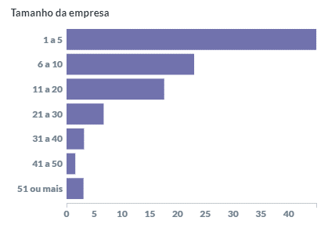
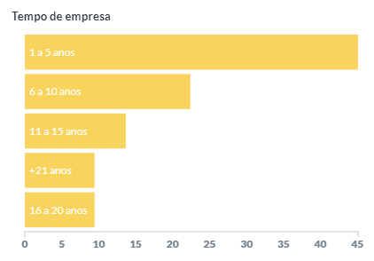
PLANEJAMENTO 2022 - REPORTEI
AGÊNCIAS DE
PUBLICIDADE NO BRASIL
Para que nossa análise de mercado fique completa, fomos atrás de alguns dados sobre o mercado de agências de publicidade no Brasil (nosso principal público-alvo no momento). O Operand realiza todos os anos um CENSO onde divulga um relatório super completo sobre o segmento. Extraímos deste relatório alguns insights:
^{TAMANHO}
^{DAS AGÊNCIAS}
As agências são, em sua grande maioria, muito pequenas. Segundo o CENSO Agências Operand de 2021, 67% das agências possuem entre 1 e 10 funcionários. Isso mostra que até mesmo agências mais sólidas no mercado mantém uma estrutura pequena.
^{TEMPO DE AGÊNCIA}
Confirmando o primeiro número, podemos perceber que a grande maioria das agências (45%) se encontra em um estágio bastante preliminar de negócio, com até 5 anos de existência. No entanto, existe também um número considerável (30%) de agências com mais de 10 anos no mercado.
O QUE APRENDEMOS AQUI?
Existe muito espaço para trabalhar com a educação do público. Por estarem em um estágio inicial de negócio, muitos empreendedores ainda possuem inseguranças (comuns de quem está começando), o que nos permite assumirmos uma posição de “mentores” para estas pessoas. Ao mesmo tempo, mostra que até mesmo empresas mais consolidadas (mais de 10 anos) também fazem parte do nosso público e não necessariamente são grandes.
FONTE: CENSO Agências 2021 Operand | https://www.operand.com.br/pesquisa-censo-agencias/resumida/
COPYRIGHT 2022 © - TODOS OS DIREITOS RESERVADOS - REVENDA E COMPARTILHAMENTO NÃO AUTORIZADO

Slide 29
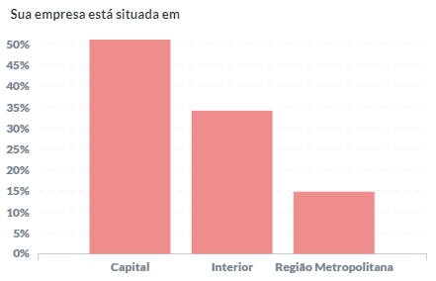
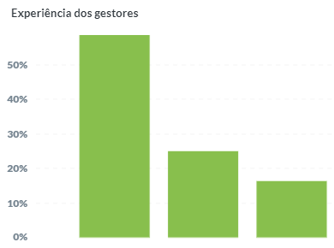
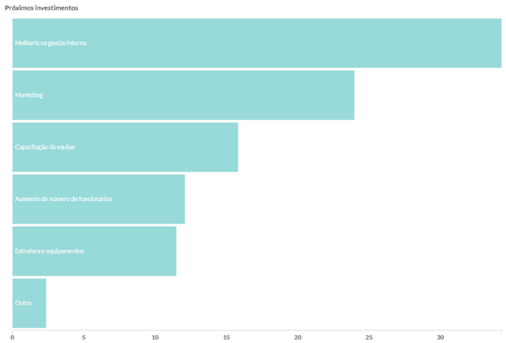
PLANEJAMENTO 2022 - REPORTEI
^{LOCALIZAÇÃO}
A pesquisa também mostrou que 51% das empresas estão situadas em capitais, enquanto 34% estão no interior e 14% em regiões metropolitanas. Como os anúncios costumam ser mais caros nas capitais, investir em cidades do interior pode ser uma excelente ideia.
^{EXPERIÊNCIA} ^{DOS GESTORES}
Outro ponto analisado foi a experiência dos gestores. Em conformidade com o que esperávamos vendo os números anteriores, mais de 58% dos gestores estão embarcando em seu primeiro negócio. Isso reforça a necessidade de nos posicionarmos como educadores e mentores deste público.
^{PRÓXIMAS MELHORIAS}
No âmbito das melhorias, podemos perceber que 34,8% dos gestores pretendem investir mais na gestão interna do negócio e 15,8% na capacitação da equipe. Se tivermos soluções que ajudem nestas áreas, com certeza aumentaremos nossa percepção de valor.
O QUE APRENDEMOS AQUI?
Confirmamos mais uma vez que o nosso público é carente de informação de qualidade sobre gestão interna e pudemos perceber que existem empresas a serem exploradas fora das capitais e regiões metropolitanas, o que pode se mostrar como uma estratégia mais barata.
FONTE: CENSO Agências 2021 Operand | https://www.operand.com.br/pesquisa-censo-agencias/resumida/
COPYRIGHT 2022 © - TODOS OS DIREITOS RESERVADOS - REVENDA E COMPARTILHAMENTO NÃO AUTORIZADO

Slide 30
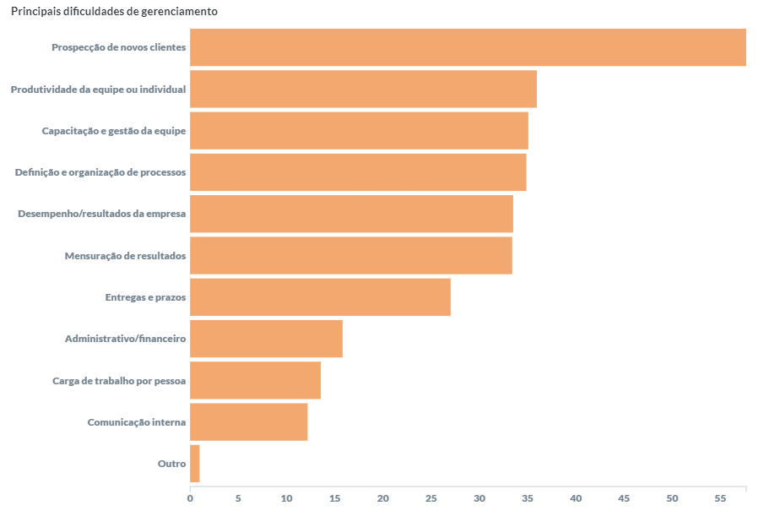
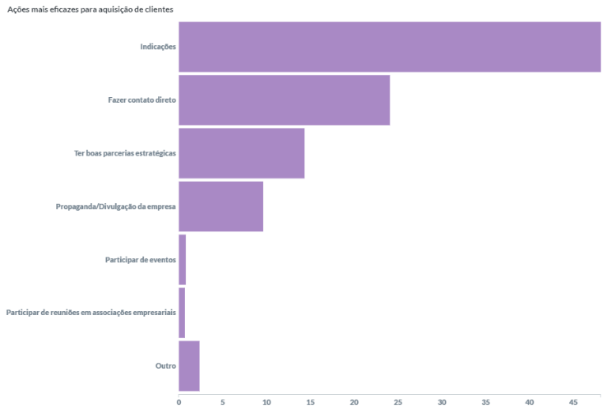
PLANEJAMENTO 2022 - REPORTEI
^{PRINCIPAIS DORES DE NEGÓCIO}
Um dos capítulos mais importantes desta pesquisa do Operand, que poderá nortear muito da nossa produção de conteúdo daqui para frente, fala sobre as “principais dificuldades de gerenciamento”. Neste tópico, damos destaque ao sexto item (33,4%) que aponta a mensuração de resultados como uma grande dificuldade.
AÇÕES MAIS EFICIENTES PARA AQUISIÇÃO DE NOVOS CLIENTES
E se estamos preocupados com o crescimento dos clientes, é importante entender como estes conquistam clientes. 48% dizem conseguir clientes com base em indicações enquanto 24% fazem prospecção direta.
O QUE APRENDEMOS AQUI?
Aqui, abrimos a possibilidade de explorar algumas linhas editoriais interessantes, falando mais sobre prospecção de clientes e conquista de clientes maiores e melhores.
FONTE: CENSO Agências 2021 Operand | https://www.operand.com.br/pesquisa-censo-agencias/resumida/
COPYRIGHT 2022 © - TODOS OS DIREITOS RESERVADOS - REVENDA E COMPARTILHAMENTO NÃO AUTORIZADO

Slide 31
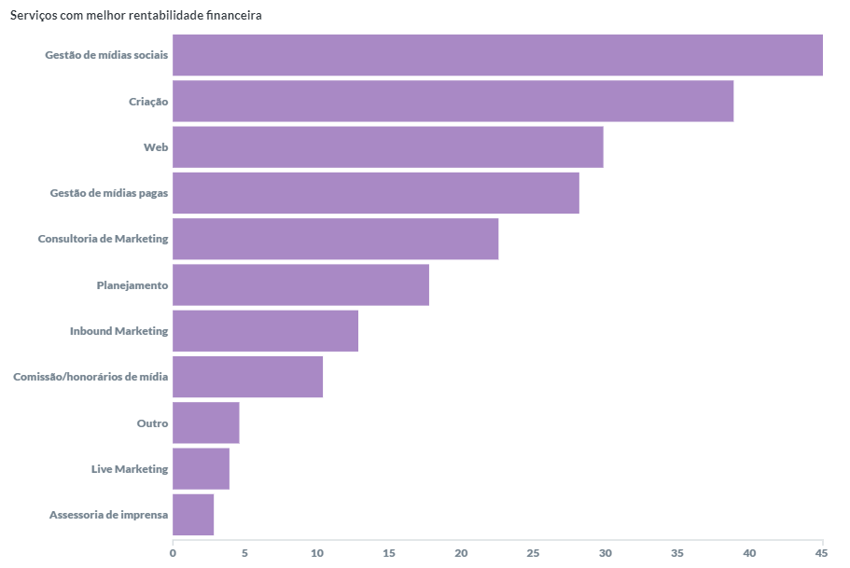
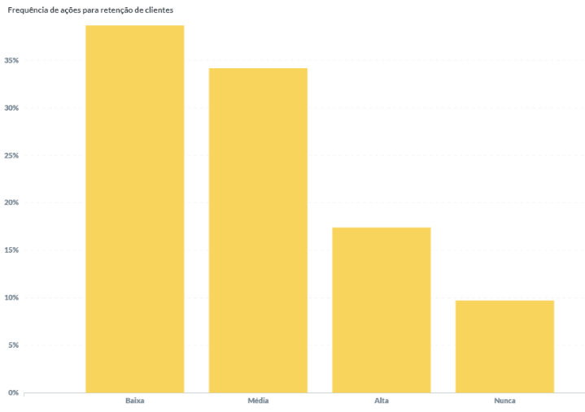
PLANEJAMENTO 2022 - REPORTEI
SERVIÇOS COM MELHOR RENTABILIDADE
Também foi possível aprender na pesquisa quais serviços são responsáveis por uma maior rentabilidade dentro das agências. “Gestão de mídias sociais” (45%) lidera o ranking, seguido de criação (38%) e web (29%).
FREQUÊNCIA DE AÇÕES PARA RETENÇÃO DE CLIENTES
Outro ponto interessante (e que influencia no crescimento dos negócios) é que 38% das agências disse realizar ações de retenção de clientes com frequência baixa. Este é mais um ponto interessante para trabalharmos na produção de conteúdo.
O QUE APRENDEMOS AQUI?
Ao mesmo tempo em que a grande maioria das agências está em um estágio bastante preliminar de negócio, tendo mais de 45% dos respondentes com até 5 anos de existência.
FONTE: CENSO Agências 2021 Operand | https://www.operand.com.br/pesquisa-censo-agencias/resumida/
COPYRIGHT 2022 © - TODOS OS DIREITOS RESERVADOS - REVENDA E COMPARTILHAMENTO NÃO AUTORIZADO

Slide 32
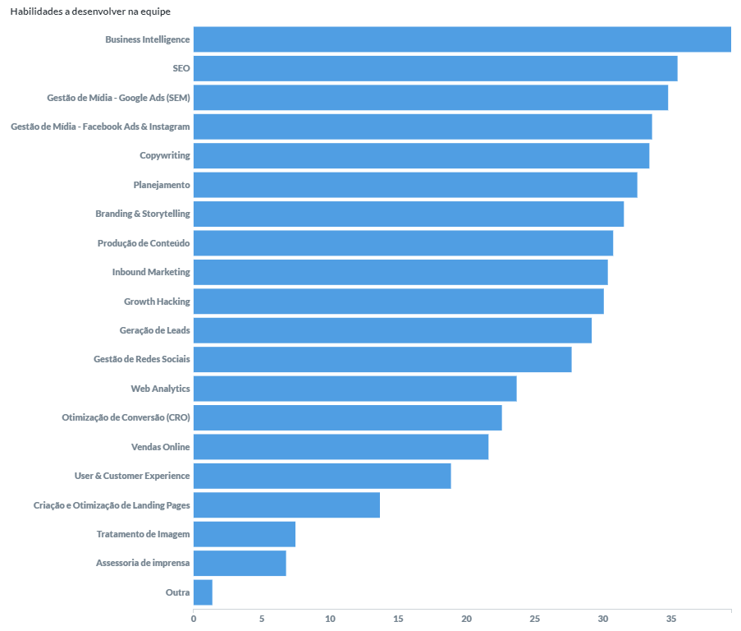
PLANEJAMENTO 2022 - REPORTEI
^{HABIILIDADES A DESENVOLVER}
Embora tenhamos notado possibilidades de atuação ao analisar as respostas anteriores, quando perguntados, os gestores apresentam outras demandas como habilidades que pretendem desenvolver. O item de Business Intelligence, por exemplo, apareceu em quase 40% das respostas, seguido de SEO (35%), Google Ads (34%) e Facebook Ads (33%). Destaque também para Web Analytics (23%), que envolve possíveis soluções do Reportei.
O QUE APRENDEMOS AQUI?
Ao mesmo tempo em que falarmos sobre habilidades gerenciais em nossos canais, é interessante abordar também temas mais técnicos, como gestão de tráfego, SEO e Copywriting. O fato de Business Intelligence liderar a lista nos traz o questionamento se não poderíamos utilizar mais desta abordagem em nossa comunicação.
COPYRIGHT 2022 © - TODOS OS DIREITOS RESERVADOS - REVENDA E COMPARTILHAMENTO NÃO AUTORIZADO

Slide 33
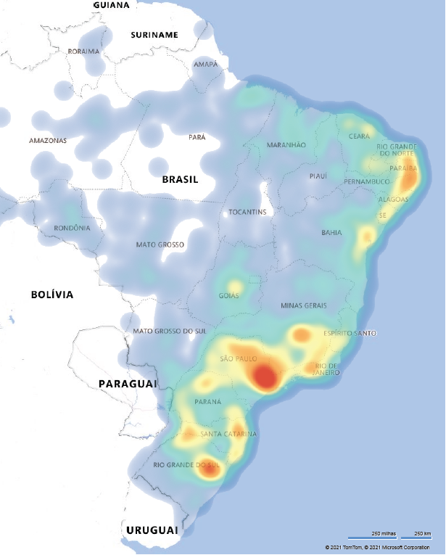
PLANEJAMENTO 2022 - REPORTEI
DISTRIBUIÇÃO DAS
AGÊNCIAS NO BRASIL
Segundo a classificação nacional de atividades econômicas, existem 82.948 negócios no Brasil registrados com as atividades “Agências de publicidade” e “Marketing direto”. Exportamos uma base com a localização de todas estas empresas e adicionamos no mapa de calor abaixo, para entendermos como estes negócios estão distribuídos no país. Com isso, conseguimos pensar em ações mais assertivas para algumas localidades
FONTE: Classificação Nacional de Atividades Econômicas | 82.948 Empresas
COPYRIGHT 2022 © - TODOS OS DIREITOS RESERVADOS - REVENDA E COMPARTILHAMENTO NÃO AUTORIZADO

Slide 34
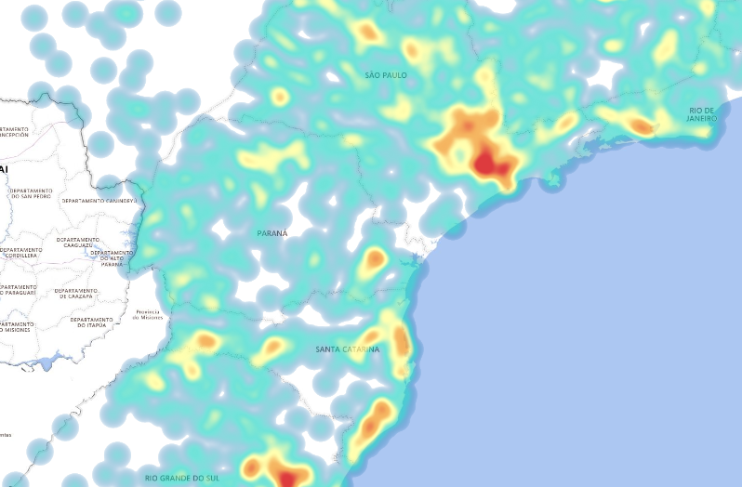
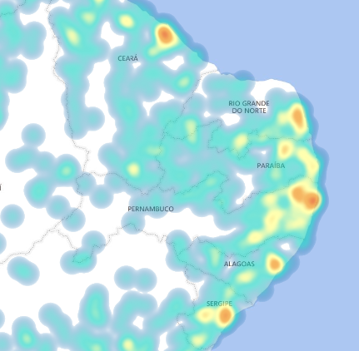
PLANEJAMENTO 2022 - REPORTEI
^{OPORTUNIDADE ALÉM DAS CAPITAIS}
Por óbvio, o maior número de empresas está concentrado nas capitais e regiões metropolitanas. Contudo, podemos observar que existe uma fatia de mercado gigante longe dos grandes centros e que provavelmente pode ser alcançada mais facilmente, devido a menor concorrência.
^{POSSIBILIDADE}
^{DE CRESCIMENTO}
^{NO NORTESTE}
As regiões nordestinas também possuem um potencial gigante para explorar, com inúmeras empresas na região litorânea. Na teoria, como a maior parte dos anúncios é comumente direcionado para o eixo Rio/São Paulo, ao focar em outras localidades podemos aumentar nossa base de clientes consideravelmente a um custo de aquisição menor.
FONTE: Classificação Nacional de Atividades Econômicas | 82.948 Empresas
COPYRIGHT 2022 © - TODOS OS DIREITOS RESERVADOS - REVENDA E COMPARTILHAMENTO NÃO AUTORIZADO

Slide 35
PLANEJAMENTO 2022 - REPORTEI
E NOSSOS CLIENTES,
ONDE ESTÃO?
Quando comparamos o mapa de distribuição de agências no Brasil com o atual mapa de clientes do Reportei, confirmamos conforme o esperado, que o maior número de vendas se encontra nas capitais e regiões metropolitanas, mas também percebemos que a região do Rio Grande do Sul e do Nordeste do país ainda são pouco exploradas, apesar de possuírem enorme potencial comprador.
Embora esta análise de mercado potencial não defina por si só o rumo das estratégias de distribuição de investimento em anúncios, ela pode servir de base para que efetuemos testes no futuro, a fim de comprovar (ou descartar) algumas destas hipóteses.
Além disso, saber como as agências estão espalhadas pelo Brasil facilita a tomada de decisão em eventuais cursos e eventos presenciais, mídias offline, patrocínios e até mesmo a escolha de influenciadores que possam se comunicar melhor com públicos de determinadas localidades.
COPYRIGHT 2022 © - TODOS OS DIREITOS RESERVADOS - REVENDA E COMPARTILHAMENTO NÃO AUTORIZADO

Slide 36
PLANEJAMENTO 2022 - REPORTEI
A CONCORRÊNCIA
PORQUE SEM ELES NÃO TERIA GRAÇA
Escaneie o QRCode para ver vídeos explicativos sobre este capítulo.
COPYRIGHT 2022 © - TODOS OS DIREITOS RESERVADOS - REVENDA E COMPARTILHAMENTO NÃO AUTORIZADO

Slide 37
PLANEJAMENTO 2022 - REPORTEI
ANÁLISE DE CONCORRÊNCIA
A concorrência pode ser definida como o conjunto de empresas que formam um setor. Logo, todos os players de uma indústria concorrem entre si de maneira mais ou menos direta. O estudo da concorrência é indispensável em um plano de marketing, pois não basta apenas conhecer bem o mercado e a empresa-objeto. É necessário, também, compreender os pontos fortes e os pontos fracos dos opositores, bem como suas propostas de valor ao mercado. Há uma série de itens que integram a análise da e estruturá-los de modo a formar, de fato, um diagnóstico que permita qualidade na tomada de decisão.
^{QUEM VAMOS ANALISAR?}
Em tese, esta seria uma pergunta bastante simples de ser respondida. Mas no caso do Reportei, onde a saída desenhada para a análise de dados é diferente a ponto de permitir centenas (ou até milhares) de players e “pseudo soluções” diferentes, se faz necessário uma certa limitação, onde vamos focar principalmente nas soluções que são relevantes para o mercado, concorrem diretamente conosco ou podem servir de referência para alguma melhoria em nosso produto/comunicação. Para tanto, dividimos nosso benchmark em três segmentos:
^{CONCORRENTES}
^{DIRETOS}
^{CONCORRENTES}
^{INDIRETOS}
^{REFERÊNCIAS}
São aqueles que vendem a mesma linha de produtos para um mesmo público alvo, com uma mesma faixa de preço em um mesmo tipo de ponto de venda.
São aqueles que não trabalham diretamente na mesma linha de produtos, mas que atingem o público alvo com uma estratégia de “substituição” da solução.
Não concorrem nem direta nem indiretamente com a nossa solução, mas possuem elementos interessantes na comunicação ou no produto que vale a pena ser observado e analisado por nós.
PREOCUPA MAIS
PREOCUPA MENOS
COPYRIGHT 2022 © - TODOS OS DIREITOS RESERVADOS - REVENDA E COMPARTILHAMENTO NÃO AUTORIZADO

Slide 38
PLANEJAMENTO 2022 - REPORTEI
BENCHMARKING
Benchmarking é um processo de comparação de produtos, serviços e práticas empresariais, e é um importante instrumento de gestão estratégica. Em geral, o benchmarking é realizado através de pesquisas e visa comparar o posicionamento de empresas, sejam elas concorrentes ou não. Neste planejamento de marketing, o Bechmarking tem o objetivo de nos mostrar uma visão geral de como outras empresas se posicionam no nosso mercado, se tornando um grande aliado para vencermos a concorrência e nos posicionarmos mais assertivamente no mercado.
CONCORRENTE 1
Provavelmente o maior concorrente nacional do Reportei (disputa liderança de mercado). Após a aquisição pela mLabs eles ganharam tração, permitindo que alcancem um número maior de usuários em um curso espaço de tempo.
^{Pontos fortes:}
Baixo preço de entrada e integração nativa com mLabs
^{Pontos fracos:}
Menos integrações do que o Reportei
^{CONCORRENTE DIRETO}
^{NACIONAL}
CONCORRENTE 2
Uma solução adquirida recentemente pela Locaweb. A ETUS é uma ferramenta de gestão de redes sociais que permite a emissão relatórios.
^{Pontos fortes:}
Baixo preço de entrada, integração com Pinterest, Twitter e TikTok, oferece agendamento e captura de leads nativo.
^{Pontos fracos:}
Não oferece dashboards em tempo real, limita os relatórios a suas integrações de agendamento.
^{CONCORRENTE DIRETO}
^{NACIONAL}
CONCORRENTE 3
É uma solução bastante completa, mas que possui uma intersecção de público muito pequena com a nossa. Não é uma grande ameaça.
^{Pontos fortes:}
É bastante flexível, oferece análise de concorrência, permite agendamento, permite atendimento omnichannel, oferece integração com CRM e Reclame Aqui
^{Pontos fracos:}
^{Preço de entrada alto (R$1290)}
^{CONCORRENTE INDIRETO}
^{NACIONAL}
COPYRIGHT 2022 © - TODOS OS DIREITOS RESERVADOS - REVENDA E COMPARTILHAMENTO NÃO AUTORIZADO

Slide 39
PLANEJAMENTO 2022 - REPORTEI
CONCORRENTE 4
É uma ferramenta para converter dados brutos em painéis e relatórios personalizáveis. Parte do Google Analytics 360.
^{Pontos fortes:}
Oferece centenas de integrações; possui infraestrutura do Google; Utilizado para BI;
^{Pontos fracos:}
Demasiadamente complexo para iniciantes
^{CONCORRENTE INDIRETO}
^{INTERNACIONAL}
CONCORRENTE 5
A mLabs já contava com alguns relatórios, mas agora com a aquisição da DashGoo, ganhou uma solução interessante e muito mais acabada.
^{Pontos fortes:}
Faz agendamento de postagens; Possui base grande de clientes; Integrado ao DashGoo
^{Pontos fracos:}
Teve polêmicas com uso indevido de dados
^{CONCORRENTE DIRETO}
^{NACIONAL}
CONCORRENTE 6
É uma ferramenta robusta, focada essencialmente na criação de Dashboards de tempo real.
^{Pontos fortes:}
Bastante personalizável e flexível; Possui muitas integrações (CRMs, E-commerces, etc); Oferece white label
^{Pontos fracos:}
Não oferece automação e emissão de relatórios; Cobrança em dólar.
^{CONCORRENTE DIRETO}
^{INTERNACIONAL}
CONCORRENTE 7
Muitos dos profissionais do mercado acabam criando suas próprias planilhas de monitoramento manuais
^{Pontos fortes:}
Estabilidade de produtos Google/Microsoft; Liberdade para fazer praticamente qualquer coisa; Gratuito ou acessível.
^{Pontos fracos:}
Demandam muito trabalho de atualização; Demandam trabalho inicial de organização;
^{CONCORRENTE INDIRETO}
^{INTERNACIONAL}
COPYRIGHT 2022 © - TODOS OS DIREITOS RESERVADOS - REVENDA E COMPARTILHAMENTO NÃO AUTORIZADO

Slide 40
PLANEJAMENTO 2022 - REPORTEI
PRINCIPAIS AMEAÇAS
Embora toda ferramenta que permita que os usuários possam resolver os problemas de inteligência de dados de alguma maneira seja uma ameaça em potencial, gostamos de separar nesta etapa quais são as ameaças que mais se destacaram em nossa análise, seja pela proximidade da solução ou pela relevância desta no mercado.
COPYRIGHT 2022 © - TODOS OS DIREITOS RESERVADOS - REVENDA E COMPARTILHAMENTO NÃO AUTORIZADO

Slide 41
PLANEJAMENTO 2022 - REPORTEI
COMPARATIVO DE AMEAÇAS
Na tabela abaixo montamos um comparativo com algumas características das nossas principais ameaças. Nela avaliamos a recorrência de produção de conteúdo, presença de marca, suporte em português, nutrição via inbound, investimento em mídia e outras funcionalidades extras (como agendamento de posts):
^{Produção}
^{recorrente}
^{de conteúdo}
^{Forte presença}
^{de marca}
Suporte e conteúdo em português
^{Nutrição de leads com inbound}
Investimento relevante em mídia
Agendamento de posts e outras funções
COPYRIGHT 2022 © - TODOS OS DIREITOS RESERVADOS - REVENDA E COMPARTILHAMENTO NÃO AUTORIZADO

Slide 42
PLANEJAMENTO 2022 - REPORTEI
O QUE APRENDEMOS COM
OS PLAYERS DO MERCADO:
^{FOCO EM INTELIGÊNCIA}
^{DE NEGÓCIO}
^{PERSONALIZAÇÃO}
^{FAZ A DIFERENÇA}
Muitos dos players de mercado, principalmente aqueles com alta relevância, se posicionam como ferramentas de auxílio a inteligência de negócio (BI). Acreditamos que um posicionamento parecido com este para o Reportei pode aumentar a percepção de valor da solução.
A maioria dos players internacionais aposta fortemente na personalização de componentes dos relatórios e disponibiliza a opção de White Label para dashboards. É possível que esta seja uma demanda apenas do mercado internacional, mas vale o teste de anúncios mais direcionados para estas features para testar a hipótese.
^{POUCOS INVESTEM}
^{EM EDUCAÇÃO}
PRECISAMOS DEIXAR NOSSA UI/UX EVIDENTE
Ainda que existam alguns grandes players de mercado (como Agora Pulse), é notável que as empresas menores (inclusive concorrentes nacionais) investem muito pouco na produção de conteúdo e na educação da audiência. Isto abre a possibilidade de sermos pioneiros neste sentido, ao menos localmente.
Todos os players que tem algum destaque mercadológico deixam muito evidente seus diferenciais de UX/UI. Em um mercado onde as funcionalidades e integrações entre todos os concorrentes é muito parecida, a facilidade de uso da plataforma conta muitos pontos na hora de escolher qual solução contratar.
RADARES DE
CONCORRÊNCIA
Nas próximas páginas, mostraremos como nós e nossos concorrentes estão posicionados ao compararmos diferentes atributos de marca. Os “radares de concorrência” servem para traduzirmos de maneira visual tanto a percepção do cliente ao se deparar com tais opções, quanto para observarmos similaridades que possuímos com a concorrência. A ideia não é ser preciso, mas nos dar um panorama geral dos posicionamentos de mercado.
COPYRIGHT 2022 © - TODOS OS DIREITOS RESERVADOS - REVENDA E COMPARTILHAMENTO NÃO AUTORIZADO

Slide 43
PLANEJAMENTO 2022 - REPORTEI
PREÇO VS
AUTORIDADE ONLINE
O mapa abaixo, mostra como nós e nossos concorrentes estão posicionados ao compararmos os atributos de preço e autoridade online (presença em redes sociais e engajamento com a comunidade). Este tipo de análise nos permite entender se os fatores estão correlacionados e quem são os players que atuam mais próximos de nós ao analisarmos estas características.
^{PREÇO MAIS ALTO}
^{PREÇO MAIS BAIXO}
^{MENOS AUTORIDADE}
^{MAIS AUTORIDADE}
O QUE ISSO NOS DIZ?
Os players com maior autoridade costumam se posicionar nos extremos: Com preços acima da média (Agora Pulse e DataBox) ou completamente gratuitos (como é o caso do Google Sheets ou Google Data Studio). O Reportei está numa posição mediana, conquistando autoridade aos poucos e elevando o preço. A posição é confortável.
COPYRIGHT 2022 © - TODOS OS DIREITOS RESERVADOS - REVENDA E COMPARTILHAMENTO NÃO AUTORIZADO

Slide 44
PLANEJAMENTO 2022 - REPORTEI
CURVA DE VALOR
A Curva de Valor é uma ferramenta para análise comparativa dos valores do seu negócio, baseado na metodologia do livro "Business Model Generation". É uma ferramenta essencial para encontrar um nicho de mercado diferente do que já existe e permite navegar em oceanos azuis, onde a concorrência ainda não chegou.
Basicamente, o que fizemos aqui foi comparar 6 atributos do Reportei (preço, conteúdo, velocidade, facilidade, suporte e integrações) com nossos principais concorrentes de mercado, dando notas de 1 a 5 para cada um destes atributos. Assim, conseguimos concluir em qual área possuímos maior diferencial:
^{PREÇO}
^{CONTEÚDO}
^{VELOCIDADE}
^{FACILIDADE}
^{SUPORTE}
^{INTEGRAÇÕES}
DIFERENCIAL DE
FACILIDADE DE USO
DIFERENCIAL
DE SUPORTE
Analisando a curva de valor gerada a partir das percepções de mercado que tivemos, podemos considerar que um dos grandes diferenciais do Reportei hoje se encontra na facilidade de uso. Ainda que alguns concorrentes possuam funcionalidades interessantes, nem todos conseguem coloca-las em prática de maneira intuitiva para o público.
Outro fator que nos diferencia do mercado está no Suporte. Boa parte dos nossos concorrentes é internacional, o que faz com que o suporte nacional seja dificultado. Além disso, as ferramentas nacionais disponíveis possuem um histórico de reclamações bastante elevado nas redes sociais, por não estarem de acordo com as regras de APIs. Não sofremos este problema.
ANÁLISE COMPLETA
Caso queira analisar em detalhes as pontuações, atributos e concorrentes, escaneie o QR Code ao lado para acessar a planilha com todas as informações.
COPYRIGHT 2022 © - TODOS OS DIREITOS RESERVADOS - REVENDA E COMPARTILHAMENTO NÃO AUTORIZADO

Slide 45
PLANEJAMENTO 2022 - REPORTEI
ESTRATÉGIA
COMPETITIVA ADOTADA
DIFERENCIAÇÃO
A concorrência no mercado é considerada fundamental para o desenvolvimento dos negócios, dos mercados e da economia. Toda organização precisa de concorrentes para se promover, destacar-se, melhorar a sua gestão e construir estratégias mais eficazes. Por isso a competição de forma ética e respeitosa é extremamente favorável a todos os envolvidos, especialmente ao cliente, que dispõe de diversas opções para atender às suas necessidades e obter maior valor. Tão importante quando a existência da concorrência, se faz a análise da mesma para que a marca ganhe espaço no mercado.
Após fazer a análise da concorrência, agora temos subsídios para desenvolver estratégias competitivas e nos posicionarmos perante os concorrentes e clientes. Existem três estratégias identificadas por Kotler e Armstrong (2015) como vencedoras para competir no mercado. São elas: Liderança pelo Custo Total, Diferenciação e Foco.
Não existe uma estratégia melhor ou mais bem-sucedida que as outras. Mas é importante que, uma vez definida, a estratégia seja claramente adotada. Quando a estratégia não é declaradamente desenvolvida e a organização fica "em cima do muro", é mais difícil de alcançar o público-alvo, disputar o mercado e, consequentemente, obter sucesso. Tendo isso em mente, definimos a estratégia competitiva do Reportei como DIFERENCIAÇÃO.
^{FOCO}
^{DIFERENCIAÇÃO}
^{LIDERANÇA PELO}
^{CUSTO TOTAL}
Nessa estratégia, a empresa valoriza a qualidade nas suas operações e se concentra na criação de uma linha de produtos e de um programa de marketing extremamente diferenciados. Nesses casos, ha uma valorização à marca e à qualidade. Grande parte dos consumidores gostaria de adquirir esses produtos, caso os preços não fossem elevados.
QUER IR ALÉM?
Caso queira entender melhor como funcionam as estratégias competitivas e como elas são definidas, basta escanear o QR Code ao lado para acessar uma explicação mais detalhada.
COPYRIGHT 2022 © - TODOS OS DIREITOS RESERVADOS - REVENDA E COMPARTILHAMENTO NÃO AUTORIZADO

Slide 46
PLANEJAMENTO 2022 - REPORTEI
O PÚBLICO
PORQUE SÃO ELES QUEM ESCOLHEM COMPRAR DA GENTE
Escaneie o QRCode para ver vídeos explicativos sobre este capítulo.
COPYRIGHT 2022 © - TODOS OS DIREITOS RESERVADOS - REVENDA E COMPARTILHAMENTO NÃO AUTORIZADO

Slide 47
PLANEJAMENTO 2022 - REPORTEI
BUYER PERSONAS
Persona é a representação fictícia do cliente de um negócio. Ela é baseada em dados reais sobre comportamento e características demográficas dos clientes, assim como suas histórias pessoais, motivações, objetivos, desafios e preocupações. A persona guia a criação de conteúdo e as estratégias de marketing digital. Uma boa definição de persona passa justamente pelo contato com o seu público-alvo. Assim sendo, podemos definir as personas do Reportei da seguinte maneira:
VICENZO
^{TEM UMA PEQUENA AGÊNCIA}
Vicenzo tem 35 anos, possui uma pequena agência de publicidade, com 4 funcionários no interior de Minas Gerais. Ainda que tenha certa experiência tácita, Vicenzo sofre acúmulo de funções e precisa sempre estar apagando incêndio dos cliente.
CLEIDE
^{TRABALHA EM UMA AGÊNCIA GRANDE}
Cleide tem 30 anos, trabalha como analista em uma agência grande do Rio de Janeiro, especializada em Inbound Marketing. Cleide é confiante, exigente e gosta de manter o controle de tudo, porque precisa prestar contas para o seus patrões.
GERTRUDES
TRABALHA NO MARKETING DE UMA EMPRESA
Gertrudes tem 36 anos e é coordenadora de marketing de uma multinacional paulistana. Por lá, tudo demora e é muito burocrático. Embora acumule menos funções, já que atua como intermediária na maioria das vezes, Gertrudes gosta tudo do jeito dela.
CLEITON
^{GESTOR DE TRÁFEGO}
Cleiton tem 26 anos e se tornou gestor de tráfego após fazer o curso do Pedro Sobral. Por enquanto Cleiton ainda administra verbas pequenas de infoprodutores que estão começando, mas tem plena convicção de que em breve será milionário.
ANÁLISE COMPLETA
Para limitar o número de personas, unimos dois perfis (freelancers e pequenas agências em um só). Para ver análise completa, escaneie o QRCode ao lado.
COPYRIGHT 2022 © - TODOS OS DIREITOS RESERVADOS - REVENDA E COMPARTILHAMENTO NÃO AUTORIZADO

Slide 48
PLANEJAMENTO 2022 - REPORTEI
PERSONA 01
VICENZO
PÉRICLES DA SILVA
DEMOGRÁFICO
Vicenzo tem 35 anos, acabou de casar e possui uma pequena agência de publicidade, com 4 funcionários no interior de Minas Gerais. Ainda que tenha certa experiência tácita, Vicenzo ainda trabalha com muita informalidade, sofre acúmulo de funções e precisa sempre estar apagando incêndio dos cliente. Vicenzo conta com o dia em que poderá sair 100% da operação da empresa e se dedicar única e exclusivamente a gestão estratégica do negócio.
^{Idade: 35 anos}
^{Sexo: Masculino}
^{Profissão : Empreendedor}
^{Cidade: Juiz de Fora/MP}
Escolaridade: Graduação incompleta
^{Renda: R$5mil/mês}
^{Filhos? Não}
HABILIDADES
MEDOS E DORES
Operação (photoshop, sites, anúncios, etc); trabalho sobre pressão e comunicação.
→ Grande dificuldade na retenção de clientes;
→ Sempre falta dinheiro (Vicenzo atua no limite do limite);
→ Vicenzo tem medo de investir / dar o próximo passo;
→ Pouquíssimo tempo para se dedicar a análise de dados;
→ Dificuldade para conciliar trabalho e vida pessoal.
COMPORTAMENTO
Enrolado, conservador, agitado,
desorganizado, impulsivo, inseguro, estressado.
OBJEÇÕES
DESEJOS E OBJETIVOS
^{→ Preço}
^{→ Falta de tempo}
^{→ Não enxergar valor}
→ Aumentar o ticket médio dos clientes e faturamento;
→ Ter estabilidade financeira na empresa;
→ Sair da operação e se dedicar a gestão estratégica;
→ Trabalhar menos horas por dia, ganhando mais;
→ Se desfazer de alguns clientes que incomodam muito;
→ Se formalizar, ter uma agência relevante no mercado.
E AÍ?
Vicenzo é um cara que tem os mesmos problemas de todo mundo que está começando. A ideia é trabalhar muito bem os conteúdos para se conectar as dores dele, uma vez que ele só dará o próximo passo (contratar a ferramenta) ao se sentir seguro para isso.
COMO AJUDAMOS?
→ Deixa o Vicenzo mais produtivo (otimizando o tempo);
→ Entregando mais profissionalismo para o cliente;
→ Motivamos ele a conhecer mais sobre métricas.
COPYRIGHT 2022 © - TODOS OS DIREITOS RESERVADOS - REVENDA E COMPARTILHAMENTO NÃO AUTORIZADO

Slide 49
PLANEJAMENTO 2022 - REPORTEI
ANÁLISE DE PERSONAS
Gertrudes tem 36 anos e é coordenadora de marketing de uma multinacional paulistana que vende cosméticos para toda a América Latina. Por lá, tudo demora e é muito burocrático, o que frustra um pouquinho a Gertrudes. Embora acumule menos funções, já que atua como intermediária na maioria dos processos, Gertrudes gosta de tudo do jeitinho dela, já que precisa prestar contas mensalmente para a diretoria da empresa sobre os indicadores das campanhas de marketing.
CUSTO DE AQUISIÇÃO
Aqui conseguimos ver como as diferentes personas estão distribuídas quanto ao custo de aquisição. Enquanto a Gertrudes possui um CAC maior, as demais personas seguem um padrão bastante parecido.
MENOR
CAC
MAIOR
CAC
VALOR VITALÍCIO DO CLIENTE
Ao compararmos o LTV, podemos perceber que a persona Cleide possui um LTV muito maior que os demais, sendo portando uma das personas que podem ser priorizadas em nossas estratégias de comunicação.
MENOR
LTV
MAIOR
LTV
ESFORÇO DE SUPORTE
Comparando as personas quanto ao esforço de suporte que cada uma delas demanda, podemos observar que a persona Gertrudes demanda muito menos esforço que as demais, que estão próximas enre si.
MENOR ESFORÇO
DE SUPORTE
MAIOR ESFORÇO
DE SUPORTE
COPYRIGHT 2022 © - TODOS OS DIREITOS RESERVADOS - REVENDA E COMPARTILHAMENTO NÃO AUTORIZADO

Slide 50
PLANEJAMENTO 2022 - REPORTEI
TAMANHO DE MERCADO
Aqui, vamos medir qual o tamanho dos mercados que podemos explorar no futuro. Embora sejam personas importantes, temos poucas Cleides por aí. Personas como Gertrudes e Vicenzos fazem parte de um universo muito maior a ser explorado em algum momento pelo Reportei.
MAIOR MERCADO
MENOR MERCADO
COMPORTAMENTO
DAS PERSONAS
Ao avaliarmos as variáveis consideradas para analisar o mercado, podemos observar diferentes comportamentos das personas. Essas diferenças refletem as suas características em relação aos hábitos de compra, preferências, necessidades, desejos e poder de compra, entre outros. Kotler e Armstrong apresentaram em 2015 os padrões mais comuns de serem observados na população:
^{COMPORTAMENTOS}
^{HOMOGÊNEOS}
^{COMPORTAMENTOS}
^{CONGLOMERADOS}
^{COMPORTAMENTOS}
^{DIFUSOS}
^{HOMOGÊNEOS}
^{CONGLOMERADOS}
^{DIFUSOS}
Os padrões de comportamentos e preferências conglomeradas são os mais comuns de se encontrar no mercado. Em geral, isso significa que foram identificados agrupamentos no mercado em relação ao comportamento das personas, ou seja, diferentes personas compartilham de características muito parecidas com outros grupos. Isso facilita muito o nosso processo de construção de discurso e conteúdo, uma vez que uma mesma abordagem consegue comunicar com mais de um público.
COPYRIGHT 2022 © - TODOS OS DIREITOS RESERVADOS - REVENDA E COMPARTILHAMENTO NÃO AUTORIZADO

Slide 51
PLANEJAMENTO 2022 - REPORTEI
PERFIL DE CLIENTE IDEAL (ICP)
O perfil de cliente ideal, também conhecido como ICP (Ideal Customer Profile), é a metodologia que busca entender quem é o seu “melhor cliente”. Ou seja, quem tem o perfil que mais se encaixa com os serviços ou produtos da sua empresa. Esse “desenho do melhor cliente” acaba guiando decisões estratégicas do time de vendas. No caso do Reportei, podemos definir o ICP da seguinte maneira:
^{CARACTERÍSTICAS QUE PROCURAMOS}
→ Maturidade tecnológica mediana
→ Ao menos 5 clientes no Reportei
→ Utilizar cartões de crédito para pagamento
→ Visão estratégica / paixão por planejar
→ Visão de médio e longo prazo
→ Empresas que estejam crescendo
→ Entenda o mínimo sobre gestão de negócios
→ Alto potencial de recomendação
→ Resolvedores de problemas (saibam se virar)
→ Que tenham o mínimo de ambição
^{CARACTERÍSTICAS QUE FUGIMOS}
→ Maturidade tecnológica muito baixa
→ Cliente que se diz especialista
^{→ Paga boleto na lotérica}
→ Empresas sem visão estratégica
→ Acham que social media é fazer post
→ Emitem o relatório por obrigação (s/ análise)
→ Empresas que estejam estagnadas
→ Empresas que estejam desesperadas
^{→ Clientes detratores}
^{→ Clientes mal educados}
AS PERSONAS QUE SE ENCAIXAM NO ICP
Uma vez que analisemos as características que “procuramos e fugimos”, é possível traçar alguns paralelos de comportamento com as personas que desenhamos previamente. Assim sendo, podemos dizer que as personas que melhor se encaixam nestas características, são: Vicenzo e Cleide. Embora nem sempre tenhamos nosso ICP representado neles, é possível encontrar subgrupos onde estas características sejam verdadeiras. Vamos focar nelas.
COPYRIGHT 2022 © - TODOS OS DIREITOS RESERVADOS - REVENDA E COMPARTILHAMENTO NÃO AUTORIZADO

Slide 52
PLANEJAMENTO 2022 - REPORTEI
JORNADA DE COMPRA
A jornada de compra é o caminho que um potencial cliente percorre antes da decisão de compra. Ao entender seus hábitos de consumo e monitorar o que ele está buscando na internet, é possível descobrir em qual momento da compra ele se encontra. Com isso, dedicar esforço para conduzi-lo de maneira eficiente à conclusão do negócio. Aqui no Reportei, podemos desenhar a jornada de compra da seguinte maneira:
DESCOBERTA
Primeiro, o cliente descobre a marca do Reportei através de contatos de topo de funil.
^{→ Anúncios}
^{→ Conteúdo rasos}
^{→ Influenciadores}
RECONHECIMENTO
Ao consumir os conteúdos, o cliente reconhecerá suas próprias dores, que ficam cada vez mais latejantes conforme ele se aprofunda no aprendizado.
^{→ Conteúdos mais densos}
^{→ Nutrição por e-mail}
^{→ Comunidade}
INTERESSE
O cliente então passa a ter interesse na resolução do problema, pesquisando mais e consumindo conteúdos mais densos, de meio de funil.
^{→ Remarketing}
^{→ Carta de vendas}
^{→ Nutrição por e-mail}
INTENÇÃO
Ao ser convencido pelos conteúdos, o cliente realiza o trial de 7 dias na ferramenta, oficializando sua intenção de compra.
^{→ Trial 7 dias}
^{→ Time de vendas}
COMPRA
Que se concretiza com a compra propriamente dita. No nosso caso, a escolha por um plano que ajude o cliente.
^{→ Automação de e-mail}
^{→ Automação de WhatsApp}
^{→ Remarketing}
COPYRIGHT 2022 © - TODOS OS DIREITOS RESERVADOS - REVENDA E COMPARTILHAMENTO NÃO AUTORIZADO

Slide 53
PLANEJAMENTO 2022 - REPORTEI
OS CANAIS
PORQUE SÃO ELES QUE TRANSMITEM A NOSSA MENSAGEM
Escaneie o QRCode para ver vídeos explicativos sobre este capítulo.
COPYRIGHT 2022 © - TODOS OS DIREITOS RESERVADOS - REVENDA E COMPARTILHAMENTO NÃO AUTORIZADO

Slide 54
PLANEJAMENTO 2022 - REPORTEI
ESTRATÉGIA DE CANAIS
Estratégia de canais nada mais é do que a descrição das atividades que executaremos em cada uma das mídias que dispomos, de modo que possamos tirar proveito máximo de cada um destes veículos. Ao longo das próximas páginas, listaremos os canais que utilizaremos em nossas campanhas, destacando os objetivos e métricas que devem ser analisados em cada um deles. Para cada canal, existem 4 tipos de estratégias possível:
PRESENÇA
MODERADA
Não exploraremos amplamente o canal, mas estaremos presente nele, replicando conteúdo automaticamente e monitorando os números.
Não exploraremos amplamente o canal, mas produziremos conteúdo por lá com frequência reduzida, pensando no longo prazo.
AGRESSIVA
CONTENÇÃO
Exploraremos muito o canal, produzindo conteúdo ativamente e interagindo com o público sempre que possível. Investiremos dinheiro para crescer.
Não trabalharemos nenhum tipo de conteúdo no canal, mas estaremos presentes para sanar eventuais dúvidas do público que entrar em contato.
POSICIONAMENTO
^{Neste canal, vamos adotar:}
^{ESTRATÉGIA AGRESSIVA}
OBJETIVOS
^{→ Aumentar visibilidade}
^{→ Aumentar autoridade}
^{→ Criar uma comunidade}
^{→ Baratear anúncios}
^{→ Gerar oportunidades}
INSTAGRAM
^{CANAL EXISTENTE}
Ao longo de 2022 o Instagram será o nosso principal canal de produção de conteúdo e envolvimento com o público. Por lá, deverão ser trabalhados de segunda a sexta conteúdos em formato de post simples e carrossel (distribuídos de acordo com nossos pilares de conteúdo) e stories mostrando os bastidores da empresa ou interagindo com o público. Além disso, poderemos replicar no formato reels eventuais produções do TikTok. O ideal é conseguirmos fazer ao menos um conteúdo por semana neste estilo, para tirar proveito do crescimento do formato.
MÉTRICAS
^{→ Número de seguidores}
^{→ Taxa de engajamento}
^{→ Taxa de comentários}
^{→ Número de mensagens}
^{via inbox}
COPYRIGHT 2022 © - TODOS OS DIREITOS RESERVADOS - REVENDA E COMPARTILHAMENTO NÃO AUTORIZADO

Slide 55
PLANEJAMENTO 2022 - REPORTEI
POSICIONAMENTO
^{Neste canal, vamos adotar:}
^{ESTRATÉGIA AGRESSIVA}
OBJETIVOS
^{→ Gerar tráfego orgânico}
^{→ Aumentar o pagerank do site}
^{→ Aumentar visibilidade}
^{→ Aumentar autoridade}
^{→ Gerar oportunidades}
BLOG
^{CANAL EXISTENTE}
O blog anexo ao site será a principal porta de entrada orgânica do Reportei. A longo prazo, a estratégia de S.E.O aplicada nos ajudará a melhorar o ranqueamento páginas, gerando autoridade e tráfego, que poderão ser convertidos em vendas posteriormente. O blog poderá aprofundar conteúdos trabalhados nas redes sociais. É importante se perguntar “o que as pessoas estão pesquisando?” na hora de definir os temas que serão abordados. De imediato, pensamos em uma frequência de ao menos 2 novos conteúdos por semana. Também adicionaremos banners no site, convidando os leitores para experimentar a versão trial.
MÉTRICAS
^{→ Número de posts}
^{→ Número de pageviews}
^{→ Retenção do usuário}
^{→ Número de backlinks}
POSICIONAMENTO
^{Neste canal, vamos adotar:}
^{ESTRATÉGIA MODERADA}
OBJETIVOS
^{→ Gerar tráfego orgânico} ^{→ Marcar presença na rede}
PINTEREST
^{CANAL A CRIAR}
MÉTRICAS
O Pinterest tem se mostrado uma ferramenta poderosíssima para o compartilhamento do chamado conteúdo “ever green”, com um potencial gigante de gerar tráfego orgânico para o site no longo prazo. Pensando nisso, vamos adotar uma estratégia moderada no Pinterest, replicando por lá os conteúdos publicados no blog e qualquer material rico (e-books, planilhas, cursos) que venhamos a desenvolver no futuro. Em um primeiro momento não trabalharemos conteúdo exclusivo para a rede, mas dependendo de como os números por lá evoluírem, podemos mudar a para uma estratégia mais agressiva no futuro.
^{→ Número de pins}
^{→ Cliques nos links}
^{→ Seguidores}
COPYRIGHT 2022 © - TODOS OS DIREITOS RESERVADOS - REVENDA E COMPARTILHAMENTO NÃO AUTORIZADO

Slide 56
PLANEJAMENTO 2022 - REPORTEI
POSICIONAMENTO
^{Neste canal, vamos adotar:}
^{ESTRATÉGIA MODERADA}
OBJETIVOS
^{→ Gerar tráfego orgânico}
^{→ Gerar tráfego pago} ^{→ Marcar presença na rede}
^{→ Gerar oportunidades} → Responder dúvidas da comunidade
FACEBOOK
^{CANAL EXISTENTE}
O Facebook é o canal mais neutro de contato com os clientes. Por este motivo, pode receber todos os conteúdos relacionados a marca e anúncios segmentados. No entanto, por ser uma rede social que vem sendo menos utilizada por pessoas dentro do nosso público-alvo, vamos apenas replicar por lá o conteúdo que for compartilhado no Instagram e em outros canais (como blog e podcast). Este compartilhamento pode ser automatizado via Zapier ou outra ferramenta. É importante que mantenhamos o suporte via inbox sempre ativo.
MÉTRICAS
^{→ Alcance}
^{→ Impressões}
^{→ Mensagens diretas}
^{→ Métricas de anúncios}
POSICIONAMENTO
^{Neste canal, vamos adotar:}
^{ESTRATÉGIA DE PRESENÇA}
OBJETIVOS
^{→ Marcar presença na rede}
^{→ Criar um canal de suporte}
^{→ Monitorar menções}
^{→ Gerar tráfego orgânico}
^{→ Fixar a marca}
TWITTER
^{CANAL A CRIAR}
O Twitter é uma rede social ainda não explorada pela Reportei em português. Em um primeiro momento não precisamos produzir conteúdo exclusivo por lá, mas podemos replicar os conteúdos publicados em outras redes automaticamente (incluindo blog, podcast e youtube) e monitorar eventuais menções, caso algum usuário venha a reclamar ou fazer alguma pergunta. É uma estratégia basicamente de presença, mas que ao mesmo tempo traz pouquíssimo ônus para a marca. Se no futuro a comunidade se mostrar promissora por lá, podemos trabalhar outros formatos e até mesmo campanhas patrocinadas.
MÉTRICAS
^{→ Número de impressões}
^{→ Engajamento total}
^{→ Cliques nos links}
COPYRIGHT 2022 © - TODOS OS DIREITOS RESERVADOS - REVENDA E COMPARTILHAMENTO NÃO AUTORIZADO

Slide 57
PLANEJAMENTO 2022 - REPORTEI
POSICIONAMENTO
^{Neste canal, vamos adotar:}
^{ESTRATÉGIA DE PRESENÇA}
OBJETIVOS
^{→ Marcar presença na rede}
^{→ Monitorar menções}
^{→ Gerar tráfego orgânico}
^{→ Fixar a marca}
LINKEDIN
^{CANAL EXISTENTE}
Para o LinkedIn pensamos uma estratégia essencialmente de presença, bem parecida com o que a Reportei já vem fazendo por lá. Em tese, ele funcionará como mais um canal para replicar conteúdo, no entanto, acreditamos que poderíamos focar mais nos textos do blog, episódios de podcasts e vídeos do youtube (que inclusive podem ser publicados nativamente na plataforma ao invés de um link), deixando de lado as replicações do Facebook/Instagram. Assim criamos uma identidade “única” para a rede, com um conteúdo mais curado.
MÉTRICAS
^{→ Alcance}
^{→ Impressões}
^{→ Mensagens diretas}
POSICIONAMENTO
^{Neste canal, vamos adotar:}
^{ESTRATÉGIA AGRESSIVA}
OBJETIVOS
^{→ Aumentar visibilidade}
^{→ Aumentar autoridade}
^{→ Fixar marca}
^{→ Gerar tráfego orgânico}
YOUTUBE
^{CANAL EXISTENTE}
Este é provavelmente o canal onde mais ampliaremos a participação durante o ano de 2022. A produção de conteúdo em vídeo é fundamental para termos um conteúdo “ever green” indexável. Diferente do que o Reportei vem fazendo até agora, pensamos em um conteúdo didático rápido que consigamos manter uma frequência de ao menos 2 vídeos por semana, tal como o Rodrigo Barbosa definiu no material Estratégia de Conteúdo e Educação 2022.
MÉTRICAS
^{→ Taxa de retenção}
^{→ Número de visualizações}
^{→ Número de inscritos}
^{→ CTR}
COPYRIGHT 2022 © - TODOS OS DIREITOS RESERVADOS - REVENDA E COMPARTILHAMENTO NÃO AUTORIZADO

Slide 58
PLANEJAMENTO 2022 - REPORTEI
O CONTEÚDO
PORQUE É ASSIM QUE A GENTE GERA CONEXÃO
Escaneie o QRCode para ver vídeos explicativos sobre este capítulo.
COPYRIGHT 2022 © - TODOS OS DIREITOS RESERVADOS - REVENDA E COMPARTILHAMENTO NÃO AUTORIZADO

Slide 59
PLANEJAMENTO 2022 - REPORTEI
ARQUÉTIPO DE MARCA
Arquétipo é o “modelo ideal de alguma coisa”, e essas representações estão presentes no inconsciente de todas as pessoas, influenciando emoções, comportamentos e tomadas de decisão. Cada arquétipo tem um conjunto de valores e características que são muito usadas por marcas de sucesso para atrair consumidores que se identificam com sua personalidade arquetípica. Dentro da estratégia de conteúdo do Reportei, podemos encontrar 2 tipos de arquétipos com os quais nos identificamos: Sábio e Cuidador.
SÁBIO
REBELDE
EXPLORADOR
MAGO
Competição
Libertação
INOCENTE
Liberdade
Poder
HERÓI
^{Provê estrutura}
Segurança
^{Busca}
^{Espiritual}
Excelência
Comunidade
Ajuda
^{Gera}
^{conexão}
^{Deixa uma marca}
CARA COMUM
Prazer
Inovação
CUIDADOR
Intimidade
Controle
BOBO D CORTE
CRIADOR
AMANTE
GOVERNANTE
SÁBIO
CUIDADOR
O arquétipo do Sábio estimula e valoriza muito o aprendizado. Ele acredita que o conhecimento é uma maneira poderosa de entender o mundo e ir longe. Ele preza por estudos, estar atento a tendências e consumir materiais que aumentem o conhecimento sobre vários assuntos diferentes. Aqui a ideia é aprender e ensinar.
O arquétipo do cuidador expressa carinho e afetividade, é um arquétipo que visa ser solução para uma vida melhor, sem medir esforços para isso. Ajudar o próximo é sua meta, as pessoas e suas necessidades são o foco de seu objetivo. A ideia é criar conteúdos humanizados, sempre com foco nas pessoas e não diretamente na empresa.
COPYRIGHT 2022 © - TODOS OS DIREITOS RESERVADOS - REVENDA E COMPARTILHAMENTO NÃO AUTORIZADO

Slide 60
PLANEJAMENTO 2022 - REPORTEI
ARQUÉTIPO
DO SÁBIO
^{MAIOR DESEJO}
Entregar informação de qualidade
^{PALARVRAS-CHAVE}
^{compreensão e aprendizado.}
^{CARACTERÍSTICAS}
Conhecimento, fonte confiável de informação, sabedoria e inteligência, pensativo, analítico, mentor, guru, consultor.
Nos conteúdos do Reportei, usaremos e abusaremos deste arquétipo. O arquétipo do Sábio representa a ideia de aprendizado contínuo e eleva o conhecimento a um nível “canônico”. Para representar este arquétipo de personalidade, vamos utilizar em nossos conteúdos sempre que possível muitos estudos, pesquisas, tendências e estatísticas, sempre deixando claro a fonte da nossa informação e simplificando ao máximo a explicação.
^{MAIOR DESEJO}
^{Ajudar e proteger a audiência}
^{PALARVRAS-CHAVE}
^{Ajuda e afeto}
^{CARACTERÍSTICAS}
Carinho, afeto, simplicidade na comunicação, proteção, generosidade e ausência de ansiedade no processo de vendas.
ARQUÉTIPO
DO CUIDADOR
Os Cuidadores são sempre observador em marcas que desejam promover uma melhora direta na vida da audiência, independentemente da forma como fazem isso. Cuidadores não tem ansiedade em vender, tem necessidade de ajudar. Deixaremos este arquétipo claro em nossos conteúdos através de uma didática simplificada, ferramentas e cursos gratuitos que supram as dores das nossas personas.
OUTRAS MARCAS COM
ESTES MESMOS ARQUÉTIPOS
COPYRIGHT 2022 © - TODOS OS DIREITOS RESERVADOS - REVENDA E COMPARTILHAMENTO NÃO AUTORIZADO

Slide 61
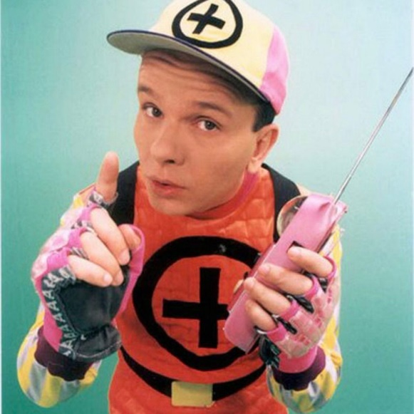
PLANEJAMENTO 2022 - REPORTEI
TOM DE VOZ
Esta é a maneira como a empresa vai se comunicar com os clientes e transmitir seu conteúdo e visão. É essencial que haja comprometimento com este tom, não só na produção de conteúdo, mas também em toda e qualquer comunicação com o cliente. A alteração no tom de voz da marca pode causar estranhezas e percepções erradas do público, o que afastaria nossas personas do contato com a empresa e nos distanciaria dos nossos objetivos. Para a EMPRESA X, pensamos na seguinte composição de tom de voz:
^{→ Amigável}
^{→ Divertida}
^{→ Estimulante}
^{→ Calorosa}
^{→ Concisa}
^{→ Informativa}
^{→ Simples}
^{→ Direta}
^{→ Reconfortante}
^{→ Dinâmico}
^{→ Otimista}
^{→ Reconfortante}
^{→ Inspirar}
^{→ Informar}
^{→ Educar}
^{→ Simplificar}
PERSONALIDADE
LINGUAGEM
TONALIDADE
PROPÓSITO
PERSONALIDADE
^{Passivo}
^{Ativo}
^{Introvertido}
^{Extrovertido}
^{Analítico}
^{Criativo}
Se o Reportei fosse uma
pessoa, poderia ser:
^{Premium}
^{Popular}
TELEKID
É extremamente didático em suas explicações e, acima de tudo, transmite conhecimento, criando pessoas que realmente se identificam e o tem como uma autoridade na sua área. Dedicado, gosta de resolver problemas e atender as necessidades das pessoas sem esperar que elas perguntem a ele. Aprecia repassar conteúdos relevantes e novidades para o público. Faz o seu trabalho com muito bom humor e leveza, transformando o momento de aprendizado em um período de entretenimento para a audiência.
MOTIVAÇÕES
^{Ensinar as pessoas}
^{Fazer a diferença}
^{Ser reconhecido}
^{Socializar}
^{Entreter}
COPYRIGHT 2022 © - TODOS OS DIREITOS RESERVADOS - REVENDA E COMPARTILHAMENTO NÃO AUTORIZADO

Slide 62
PLANEJAMENTO 2022 - REPORTEI
MATRIZ DE FORMATOS
A matriz de conteúdo serve para posicionarmos quais formatos de conteúdo trabalharemos e qual será o papel que eles exercerão na comunicação. O conteúdo que entretém ou inspira é mais emocional, enquanto o conteúdo que educa ou convence é mais racional. Na nossa estratégia, produziremos conteúdos pensados em envolver os clientes por meio de emoções, em seguida, daremos a eles argumentos racionais para que este finalize seu processo dentro da jornada de compra.
A ideia aqui não é limitar as possibilidades, mas sim entender que diferentes formatos podem atuar com diferentes objetivos no processo de manutenção da nossa audiência. Quando formos atuar com clientes de fundo de funil, por exemplo, podemos optar prioritariamente por formatos dos quadrantes da direita (live, vídeos demo, estudos de caso, materiais ricos, etc). No entanto, quando precisarmos engajar com o público e aumentar a entrada de topo de funil, o canto superior direito da matriz parece uma excelente opção.
^{EMOÇÃO}
JOGO SM
STORIES
INFLUENCIADORES
TIKTOK
ENTRETER
INSPIRAR
ESTUDOS
DE CASO
VÍDEOS CURTOS
DESCONTOS
POSTS NO BLOG
NEWSLETTER
EDUCAR
LIVES
E-BOOOKS
CONVENCER
MATERIAIS
RICOS
^{RAZÃO}
VÍDEO LONGO
CALCULADORA
DE JOBS
VÍDEOS DEMO
^{RECONHECIMENTO}
GERADOR DE
CONTRATOS
^{COMPRA}
COPYRIGHT 2022 © - TODOS OS DIREITOS RESERVADOS - REVENDA E COMPARTILHAMENTO NÃO AUTORIZADO

Slide 63
PLANEJAMENTO 2022 - REPORTEI
FIXAÇÃO PELA MERA EXPOSIÇÃO VISUAL
Um atributo pouco utilizado pelo Reportei até então é a sua comunicação visual, que pode ser trabalhada em cima de uma identidade concisa, gerando fixação pela mera exposição. Assim como o “roxinho” ficou conhecido pelo Nubank, queremos criar uma assimilação entre o Azul e o Reportei, permitindo que as pessoas saibam quem nós somos apenas de bater o olho. É algo que deve ser pensado na hora de entregar os conteúdos.
COPYRIGHT 2022 © - TODOS OS DIREITOS RESERVADOS - REVENDA E COMPARTILHAMENTO NÃO AUTORIZADO

Slide 64
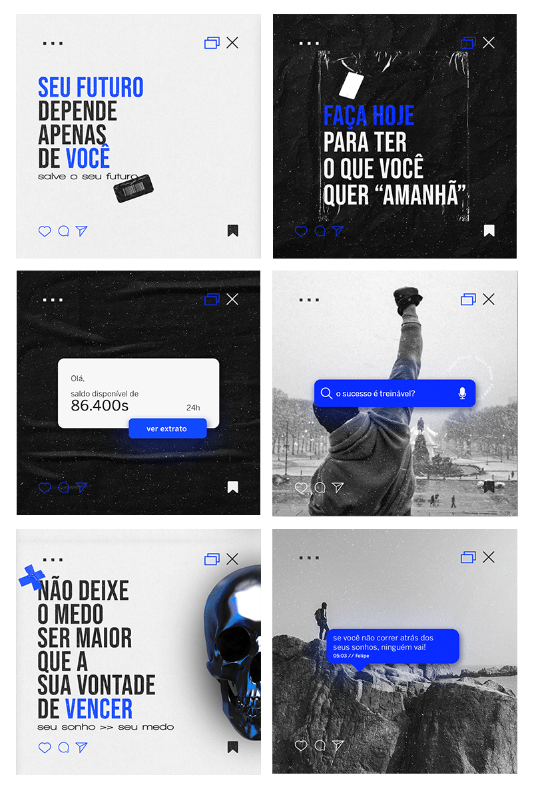
PLANEJAMENTO 2022 - REPORTEI
SUGESTÃO DE
ESTILO VISUAL
Além das fotos, podemos utilizar de elementos gráficos que representem e fortaleçam esta mesma personalidade, sempre destacando o azul na comunicação, com uma pegada jovem e ao mesmo tempo experimente, refletindo nossos arquétipos. A referência abaixo se encaixa com o estilo visual que imaginamos para o Reportei:
COPYRIGHT 2022 © - TODOS OS DIREITOS RESERVADOS - REVENDA E COMPARTILHAMENTO NÃO AUTORIZADO

Slide 65
PLANEJAMENTO 2022 - REPORTEI
PILARES DE CONTEÚDO
A definição dos pilares de conteúdo é um passo importante na elaboração de um plano editorial. É nesta etapa que compomos as temáticas dos assuntos que serão abordados nas mídias sociais ao longo da execução do planejamento. Para o Reportei, acreditamos que uma boa pauta se daria dentro das temáticas Educacionais, Promocionais, Institucionais e e UGC (conteúdo gerado pelo usuário), devidamente distribuídos assim:
75% EDUCACIONAL
Conteúdos de valor prático, que visam ensinar alguma coisa para a audiência, sem ansiedade de vender. Podem ser conteúdos rasos ou mais profundos.
10% PROMOCIONAL
Conteúdos direcionados à venda. Em somente 10% dos casos trabalharemos vendendo alguma coisa para a nossa audiência.
10% INSTITUCIONAL
Conteúdos que falemsobre a Reportei e não sobre o produto propriamente dito. Equipe, história da marca, valores, RP, etc. A ideia é aumentar a autoridade.
5% UGC
UGC (user-generated content) são conteúdos gerados pelos usuários. Aqui, publicaremos reviews, depoimentos, dúvidas, etc.
POR QUE ESTA
DISTRIBUIÇÃO?
No atual estado de comunicação do Reportei, é fundamental que invistamos na produção de conteúdo de alto valor para o usuário. Isso pode posicionar a marca como uma das únicas no segmento a produzir conteúdo relevante para os clientes. Estes conteúdos serão reforçados com as postagens institucionais e de autoridade. Em um primeiro momento, limitamos as publicações promocionais para que haja uma maior aproximação da audiência com a marca, que será reforçada pelo UGC.
COPYRIGHT 2022 © - TODOS OS DIREITOS RESERVADOS - REVENDA E COMPARTILHAMENTO NÃO AUTORIZADO

Slide 66
PLANEJAMENTO 2022 - REPORTEI
PARA USAR
Sempre que formos nos comunicar na forma de texto, o Reportei deve se portar como especialista no assunto, mas transparecer uma didática simples. Para isso, expressões do tipo “Como” ou “Passo a passo” devem ser, sempre que possível, utilizadas. As personas do Reportei também tendem a se sentir atraídas com especificidades e formatos de lista, que podem ser uma excelente maneira de direcionar a produção de conteúdo.
“COMO” | Ex. 1: Como aumentar o ticket médio da agência Ex. 2: Como saber o momento de contratar alguém
ECONOMIA | Ex. 1: Economize dinheiro automatizando processos da agência Ex. 2: Quanto é possível economizar por ano apenas mantendo um cliente na sua carteira
PASSO A PASSO | Ex. 1: Diminua as despesas da sua agência em 3 passos simples Ex. 2: 5 Passos para você automatizar a emissão de relatórios
“DESCUBRA” | Ex. 1: Descubra o que levou Francisco a aumentar em 55% o faturamento da agência Ex. 2: Existe uma maneira de baixar (muito) seu custo de aquisição de clientes. Descubra!
“VALE A PENA?” | Ex. 1: Quanto vale a pena investir para conquistar um cliente? Ex. 2: O que vale e o que não vale a pena automatizar na agência?
“RELATÓRIOS” | Ex. 1: 3 Maneiras de surpreender seu cliente no relatório Ex. 2: Os números do relatório deram ruim. E agora?
“ESTRATÉGIA” | Ex. 1: 4 Maneiras de faturar mais vendendo estratégia Ex. 2: Qual a estratégia ideal para cada canal de marketing?
COPYRIGHT 2022 © - TODOS OS DIREITOS RESERVADOS - REVENDA E COMPARTILHAMENTO NÃO AUTORIZADO

Slide 67
PLANEJAMENTO 2022 - REPORTEI
PARA EVITAR
Uma vez que tenhamos definido características de como a marca do Reportei vai se comportar nas redes sociais, é importante ter em mente também o que devemos evitar neste comportamento, para que nosso tom de voz possa ser integralmente transmitido para a audiência nos conteúdos. Abaixo, listamos alguns exemplos evitáveis em nossa comunicação:
NÃO-ESPECÍFICO | Errado: Os dados vão mudar de vez o mercado Certo: Como os dados podem mudar a sua agência
COMPLEXO | Errado: Agentes inerentes responsáveis pela baixa financeira Certo: 3 Motivos do porquê você teve queda de faturamento
ABRANGENTE | Errado: Marketing de conteúdo: O que é? Certo: Como o marketing de conteúdo barateia o custo de aquisição
AMERICANIZADO | Errado: Como acertar o target sem estourar o budget Certo: Como conseguir os clientes certos sem estourar o orçamento
ALARMISTA | Errado: Esta agência faturou 1 milhão e você não imagina como!!! Certo: Como esta pequena agência faturou R$1 milhão em 4 meses
POLÊMICO / CLICKBAIT | Errado: O e-mail marketing acaba de morrer. Certo: Será que o e-mail marketing está perdendo força?
APELATIVO | Errado: Aumente em 3x o faturamento da sua agência em 30 dias Certo: Otimize processos, melhore a gestão e veja seu faturamento aumentar mês a mês na agência.
COPYRIGHT 2022 © - TODOS OS DIREITOS RESERVADOS - REVENDA E COMPARTILHAMENTO NÃO AUTORIZADO

Slide 68
PLANEJAMENTO 2022 - REPORTEI
SUGESTÃO EDITORIAL
Tão importante quanto os pilares em quais o conteúdo será distribuído e a forma como vamos fazer esta distribuição, está o conteúdo propriamente dito. Para que este documento possa servir de base para produções futuras de conteúdo, listamos uma série de sugestões de conteúdos que podem ser trabalhadas ao longo da gestão de mídias sociais do Reportei. Note também que além de citado o pilar em que este conteúdo se encontra, também detalhamos as personas interessadas. Para que esta informação faça sentido, vale relembrá-las:
VICENZO
CLEIDE
GERTRUDES
CLEITON
^{Pequena agência /}
^{Profissional freelancer}
^{Trabalha em uma}
^{Agência grande}
Trabalha em uma empresa convencional
^{Gestor de trágego /}
^{infoprodutor}
SUGESTÃO DE CONTEÚDO | PERSONA | CANAL | PILAR
07 Dicas para lidar com os clientes “reclamões” da agência | Vicenzo Cleide | Youtube Instagram | Educacional
Por que as suas ações de marketing não trazem o resultado que você espera? | Gertrudes Cleiton Vicenzo Cleide | Youtube Instagram Blog | Educacional
Quanto o cliente precisa investir em anúncios para ter algum retorno? | Cleiton Vicenzo | Youtube Instagram Blog | Educacional
05 Dicas para baratear os seus custos com anúncios | Cleiton Vicenzo | Youtube Instagram Blog | Educacional
10 maneiras inteligentes de gastar o que sobrou do orçamento de marketing | Cleide Gertrudes | Youtube Blog | Educacional
03 Maneiras de aumentar o ticket médio de uma agência | Vicenzo Cleide | Instagram Youtube TikTok | Educacional
03 Maneiras de diminuir os custos de ua agência | Vicenzo Cleide | Instagram Youtube TikTok | Educacional
5 clichês de agências que você deve evitar | Vicenzo Cleide | TikTok Youtube | Educacional
COPYRIGHT 2022 © - TODOS OS DIREITOS RESERVADOS - REVENDA E COMPARTILHAMENTO NÃO AUTORIZADO

Slide 69
PLANEJAMENTO 2022 - REPORTEI
SUGESTÃO DE CONTEÚDO | PERSONA | CANAL | PILAR
A anatomia do cliente perfeito | Vicenzo Cleide | Youtube Instagram Blog E-book | Educacional
03 Maneiras poucos convencionais de gastar sua verba de marketing | Vicenzo Cleide Cleiton Gertrudes | Youtube Instagram TikTok | Educacional
03 Canais no youtube para você virar um expert em publicidade | Vicenzo Cleiton | Instagram TikTok | Educacional
Como conseguir clientes que pagam melhor? | Vicenzo Cleiton | Blog Youtube | Educacional
O que aprendemos no RD Summit deste ano | Vicenzo Cleide Cleiton Gertrudes | Blog Youtube Instagram | Institucional
O que aprendemos patrocinando o RD Summit deste ano | Vicenzo Cleide Cleiton Gertrudes | Blog Youtube Instagram | Institucional
Nosso CEO separou 10 livros para você | Vicenzo Cleide Cleiton Gertrudes | Blog Youtube Instagram | Institucional
Um pouquinho de todos os eventos e cursos que participamos este ano! | Vicenzo Cleide Cleiton Gertrudes | Blog Youtube Instagram | Institucional
Quantas vezes é possível vender pra um mesmo cliente? | Vicenzo Cleiton | Blog Youtube Instagram | Educacional
Como descobrir a satisfação do seu cliente com uma só pergunta | Cleide Gertrudes | Blog Youtube Instagram | Educacional
03 Estudos sobre comportamento do cliente que você vai gostar de conhecer | Vicenzo Cleide Gertrudes | Blog Instagram | Educacional
Quando vale a pena dar descontos nos serviços de uma agência? | Vicenzo Cleiton | Youtube Instagram | Educacional
COPYRIGHT 2022 © - TODOS OS DIREITOS RESERVADOS - REVENDA E COMPARTILHAMENTO NÃO AUTORIZADO

Slide 70
PLANEJAMENTO 2022 - REPORTEI
O ORÇAMENTO
PORQUE NÃO EXISTE ALMOÇO GRÁTIS
Escaneie o QRCode para ver vídeos explicativos sobre este capítulo.
COPYRIGHT 2022 © - TODOS OS DIREITOS RESERVADOS - REVENDA E COMPARTILHAMENTO NÃO AUTORIZADO

Slide 71
PLANEJAMENTO 2022 - REPORTEI
INVESTIMENTO
SUGERIDO EM MARKETING
Cada empresa precisa adaptar a verba de marketing às suas necessidades e faturamento, destinando a porcentagem ideal para seus objetivos em cada fase. Para fins de comparação, as empresas ao redor do mundo reservaram, em média, 11% das suas receitas para marketing, de acordo com a pesquisa CMO Spend Survey da Gartner. No caso do Reportei, analisamos o histórico da empresa para traçar uma expectativa de crescimento aceitável e o investimento mensal sugerido.
Note que esta é apenas uma sugestão, que deverá ser acompanhada mês a mês e recalculada sempre que necessário, de acordo com os objetivos que precisam ser alcançados e as variações naturais de mercado. Uma vez entendido isso, podemos definir um investimento plausível mensal do Reportei em:
R$ 99.999,99
^{VERBA MENSAL SUGERIDA}
^{(Valor sujeito a variações)}
ANÚNCIOS
PATROCINADOS
OUTROS
INVESTIMENTOS
Grande parte da nossa aposta ao longo de 2022 estará nos anúncios patrocinados. A ideia aqui é diversificar os canais e investir não apenas na captação de leads e novas assinaturas, como em conteúdos que venham a performar bem, para que possamos desenvolver a autoridade da empresa e construir uma comunidade ao redor da nossa marca. O investimento em anúncios pode variar mês a mês.
Também reservamos uma verba mensal para ser destinada para outras frentes, como influenciadores, publi editoriais, anúncios de banners e patrocínios de programas. De início, poderemos fazer alguns testes para ver o que funciona melhor com o nosso público e, uma vez que estes funcionem, é recomendado aumentar o investimento nestas áreas.
R$ 99.999,99
R$ 9.999,99
^{(75% da verba total)}
^{(25% da verba total)}
COPYRIGHT 2022 © - TODOS OS DIREITOS RESERVADOS - REVENDA E COMPARTILHAMENTO NÃO AUTORIZADO

Slide 72
PLANEJAMENTO 2022 - REPORTEI
SUGESTÃO DE
DISTRIBUIÇÃO DE ANÚNCIOS
Embora não exista uma fórmula de distribuição da verba de anúncios, uma vez analisados os objetivos do Reportei, podemos chegar a algumas hipóteses interessantes, que merecem ser testadas. Assim sendo, criamos uma tabela que mostra uma sugestão de distribuição deste orçamento. Confira:
MÍDIA | FORMATO | TIPO DE CONTEÚDO | RATEIO | VERBA
Google Ads Pesquisa | Anúncio | Palavra-chave | 13%
Facebook/Instagram Ads | Anúncio | Remarketing | 18%
Facebook/Instagram Ads | Anúncio | Segmentado | 35%
Facebook/Instagram Ads | Conteúdo | Segmentado | 11%
Google Ads Display | Anúncio | Remarketing | 5%
E-mail Marketing | Anúncio | Lista de e-mail | 0%
E-mail Marketing | Conteúdo | Lista de e-mail | 0%
Ferramenta de automação | Conteúdo | Lista de e-mail | 0%
Google Ads Vídeo | Anúncio | Remarketing | 6%
Google Ads Vídeo | Anúncio | Segmentado | 6%
Linkedin Ads | Anúncio | Segmentado | 3%
Twitter Ads | Anúncio | Segmentado | 3%
ANÚNCIOS
CONTEÚDO
O formato “Anúncios” diz respeito a todo conteúdo promocional que for vinculado via mídia paga nos canais da empresa. Em geral, ele diz respeito apenas a chamadas diretas de venda.
Já o formato de “Conteúdo” é todo aquele que não tem ansiedade de vender alguma coisa para o cliente, mas sim de educar. Eles são importantes para aumentar nossa autoridade e presença online.
COPYRIGHT 2022 © - TODOS OS DIREITOS RESERVADOS - REVENDA E COMPARTILHAMENTO NÃO AUTORIZADO

Slide 73
PLANEJAMENTO 2022 - REPORTEI
DISTRIBUIÇÃO DE
OUTROS INVESTIMENTOS
Como complemento as ações de campanhas patrocinadas, investiremos também em outras frentes, conforme descrito abaixo. Vale lembrar que estes investimentos são apenas sugeridos e podem sofrer alterações após colocarmos em prática algumas ações.
MÍDIA | TIPO | RATEIO | VERBA
Influenciadores | Publipost | 70%
Patrocínio de podcast | Insert | 30%
Patrocínio de Newsletter | Insert | 0%
Patrocínio de canal no YouTube | Insert | 0%
Matérias patrocinadas | Publi editorial | 0%
Banner no site | CPM | 0%
App Sumo | CPM | 0%
O QUE NÃO
CONSIDERAMOS?
QUANDO MUDAR
A DISTRIBUIÇÃO?
A ideia desta previsão orçamentária é mostrar apenas aquilo que se encaixa como adicional no orçamento atual da empresa, para dar ao time de gestão uma noção base do que vai encontrar ao se aprofundar. Assim sendo, não estão previstos aqui gastos com pessoas (salários), terceirizados (agências e freelancers), equipamentos, alugueis, estúdios, contratação de ferramentas, etc. É uma estimativa sugerida simplista, que necessitará de aprofundamento ao ser implementada.
É importante ter em mente a todo momento que nada do que fora mostrado aqui está escrito em pedra. Muito pelo contrário. É necessário revisar a distribuição de verba mês a mês, analisando o que faz e o que não faz sentido dentro do contexto em que a empresa se encontra naquele momento. Além disso, é interessante que os gestores e o analista responsável discutam sobre sazonalidades e novas oportunidades que aparecerem, para que os gastos sejam cada vez mais otimizados.
COPYRIGHT 2022 © - TODOS OS DIREITOS RESERVADOS - REVENDA E COMPARTILHAMENTO NÃO AUTORIZADO

Slide 74
PLANEJAMENTO 2022 - REPORTEI
O PLANO DE AÇÃO
PORQUE ESTE PLANEJAMENTO NÃO ESTÁ AQUI SÓ PRA BONITO
Escaneie o QRCode para ver vídeos explicativos sobre este capítulo.
COPYRIGHT 2022 © - TODOS OS DIREITOS RESERVADOS - REVENDA E COMPARTILHAMENTO NÃO AUTORIZADO

Slide 75
PLANEJAMENTO 2022 - REPORTEI
CRONOGRAMA
E PLANO DE AÇÃO
O Plano de Ação consiste na última etapa do planejamento a nível estratégico. Esta etapa é a responsável por estabelecer a relação entre o que fora desenhado sobre a empresa, o público, o mercado, a concorrência, etc. e o que de fato será feito para se cumprir os objetivos que discriminamos anteriormente.
Nesse momento, é importante mantermos a coerência entre o que foi detalhado estrategicamente ao longo dos capítulos anteriores e as ações propostas daqui em diante. Vale ter em mente também que o Plano de Ação é a parte mais flexível do planejamento, pois permite que as ações sejam reestruturadas e adaptadas a todo momento durante a execução. Então embora tenhamos excelentes ideias por aqui, não se apegue a elas. Muitas coisa pode (e provavelmente vai) mudar no futuro, sempre que julgarmos necessário.
AÇÕES E CAMPANHAS
ROADMAP
ESTRATÉGICO
Em um primeiro momento, vamos detalhar todas as ideias de campanhas e ações que tivemos e que podem nos auxiliar a alcançar os objetivos definidos neste planejamento. Aqui entram sugestões de eventos, materiais ricos, ferramentas, ações de marketing, ações de guerrilha, ações de growth, etc. Esta parte do plano pode ser encarada como um grande depósito de ideias, que serão distribuídas em um cronograma futuramente.
Depois, chega a hora de colocarmos datas nestas tarefas. Um roadmap é uma espécie de "mapa" que visa organizar as atividades que serão executadas de maneira sequencial. Nele serão encontradas estimativas de datas para lançamento de campanhas, metas a serem alcançadas e datas de início e fim de projetos. No caso do Reportei, dividimos o roadmap em 4 partes, tratando individualmente cada trimestre do ano de 2022.
ANÁLISE DE OKR’s
Para analisar os números de cada trimestre, utilizaremos a metodologia de OKR’s. Como estes números devem sofrer mudanças em breve, preferimos mantê-los no formato digital. Ao escanear o QR Code abaixo você terá acesso a nosso mural de OKR’s.
COPYRIGHT 2022 © - TODOS OS DIREITOS RESERVADOS - REVENDA E COMPARTILHAMENTO NÃO AUTORIZADO

Slide 76
PLANEJAMENTO 2022 - REPORTEI
1. PRÊMIO REPORTEI 2022
^{EVENTO}
Um prêmio que celebre as principais agências, campanhas, profissionais e influenciadores do Brasil. Pensamos em fazer o evento em três etapas: 1) as pessoas submetem suas agências e campanhas; 2) uma banca avaliadora escolhe os finalistas; 3) É aberta votação popular para escolher os vencedores. Os prêmios poderiam ser entregues durante o RD Summit 22 ou então em um evento anterior menor, exclusivo para esta finalidade.
QUEM?
ONDE?
POR QUÊ?
^{→ Toda a equipe}
→ Pequeno evento presencial, com transmissão online
Um dos nossos objetivos é tornar a marca mais conhecida para agências e freelancers. Com um evento como este, conseguimos fazer isso ao mesmo tempo que geramos leads de potenciais compradores.
QUANDO?
QUANTO?
^{→ Outubro ou Novembro}
^{→ ~R$20 mil}
QUÃO DIFÍCIL?
→ A execução do evento é de complexidade mediana
2. 3 ANOS PELO PREÇO DE 1
^{CAMPANHA}
Uma campanha de vendas que poderia render bons frutos para o Reportei (levantamento rápido de capital) é criar uma ação promocional onde o usuário pudesse durante um tempo limitadíssimo, comprar 3 anos de Reportei pelo preço de um. Seria uma campanha parecida com o que acontece com no AppSumo, só que inteiramente pensada e executada por nós. A urgência pode ser criada levando os usuários para grupos no Telegram e listas de e-mail.
QUEM?
ONDE?
POR QUÊ?
^{→ Equipe de marketing}
^{→ LP, E-mail, Ads...}
Um dos nossos objetivos é aumentar o ticket médio e LTV dos clientes. Desta maneira, conseguimos garantir que os clientes fiquem ao menos 3 anos conosco e criar uma dependência significativa.
QUANDO?
QUANTO?
^{→ Black Friday}
^{→ R$15k em mídia}
QUÃO DIFÍCIL?
→ Campanha bastante simples de executar, sem maiores dificuldades.
COPYRIGHT 2022 © - TODOS OS DIREITOS RESERVADOS - REVENDA E COMPARTILHAMENTO NÃO AUTORIZADO

Slide 77
PLANEJAMENTO 2022 - REPORTEI
PRIMEIRO
TRIMESTRE
^{JANEIRO}
Revisão do planejamento e das OKR’s
^{FEVEREIRO}
Começar as primeiras campanhas ativas, trabalhando a base de clientes
^{e ex-clientes.}
^{MARÇO}
Lançar o projeto de afiliados e o projeto “Plantão Reportei”, para movimentar a base.
^{JANEIRO, FEVEREIRO E MARÇO}
O primeiro trimestre do ano será bastante tranquilo, visando o entendimento integral do planejamento, a definição de OKR’s e a organização da execução. Justamente por isso, trouxemos para as datas iniciais algumas ações bastante simples, que possam ser executadas sem o envolvimento de muitos times e/ou investimentos de maior escala. A ideia aqui é organizer a base para que possamos desenvolver o crescimento a partir dos próximos trimestres.
CRIAR UMA
BASE SÓLIDA PARA O ANO
→ Revisar e alterar o planejamento (se necessário)
→ Definir como será feito o acompanhamento de ações
→ Começar a execução do planejamento
1
TRABALHAR
A BASE DE
CLIENTES
→ Reativar ao menos xxx clientes antigos
→ Aumentar para xx% a base de clientes anuais
→ Converter ao menos 300 clientes que já passaram pelo Trial
2
AUMENTAR O
NÚMERO DE
CLIENTES
→ Aumentar x% da conversão total de trials
→ Conquistar um saldo de xxx novos clientes
→ Terminar o trimestre com xxxxx clientes ativos
3
COPYRIGHT 2022 © - TODOS OS DIREITOS RESERVADOS - REVENDA E COMPARTILHAMENTO NÃO AUTORIZADO

Slide 78
PLANEJAMENTO 2022 - REPORTEI
PARA EXECUTAR NO PRIMEIRO TRIMESTRE
Abaixo definimos uma lista das principais tarefas que deverão ser executadas ao longo do primeiro trimestre de 2022. Embora esta lista não seja definitiva, tampouco imutável, é importante trazê-la para a discussão na hora de definir as SPRINTs de produção da equipe. Os itens mais importantes estarão em negrito.
JANEIRO
 | Apresentação do planejamento
 | Revisão e alteração do planejamento (se necessário)
 | Revisão de todas as OKR’s
 | Definir como será feito o acompanhamento do planejamento
 | Definir como serão executadas as primeiras ações e montar um cronograma do trimestre
 | Revisar todos os anúncios, distribuindo a verba conforme o recomendado (pág. 91)
 | Criar padrões de nova identidade para os conteúdos das redes sociais
 | Definir um novo calendário editorial para a marca
 | Começar a produzir a primeira certificação Reportei do ano
FEVEREIRO
 | Planejar campanha de reativação de ex-clientes (defiinir copy, fluxo e promoção)
 | Planejar campanha de migração para planos anuais (definir copy, fluxo e promoção)
 | Planejar campanha de ativação de clientes que já passaram pelo trial (definir copy, fluxo e promoção)
 | Definir escopo do projeto de afiliados do Reportei
 | Iniciar o desenvolvimento do projeto de afiliados do Reportei
 | Executar campanha de reativação de ex-clientes
 | Executar campanha de migração para planos anuais
COPYRIGHT 2022 © - TODOS OS DIREITOS RESERVADOS - REVENDA E COMPARTILHAMENTO NÃO AUTORIZADO

Slide 79
PLANEJAMENTO 2022 - REPORTEI
 | Analisar os resultados das campanhas de migração e reativação e repetir o que funcionou
 | Iniciar a produção de conteúdo dentro dos novos moldes
 | Brainstorming para melhorias no processo de vendas e Landing Page
MARÇO
 | Brainstorming para otimizar o fluxo de trials (criar outras ofertas, otimizar copy, etc)
 | Definir Landing Page e campanha de lançamento para o projeto de Afiliagos
 | Definir lançamento do projeto “Plantão Reportei” (id visual, frequência e responsáveis)
 | Executar mudanças no fluxo de trials
 | Lançar o projeto “Plantão Reportei”
 | Lançar o projeto de afiliados do Reportei
 | Revisar campanhar de reativação e migração, tentar outra abordagem com os não-convertidos
 | Reunião de fechamento de trimestre
 | Fazer alterações no processo de vendas e Landing Page
COPYRIGHT 2022 © - TODOS OS DIREITOS RESERVADOS - REVENDA E COMPARTILHAMENTO NÃO AUTORIZADO

Slide 80
PLANEJAMENTO 2022 - REPORTEI
CONCLUSÕES
ATÉ MAIS, E OBRIGADO PELOS PEIXES.
COPYRIGHT 2022 © - TODOS OS DIREITOS RESERVADOS - REVENDA E COMPARTILHAMENTO NÃO AUTORIZADO

Slide 81
PLANEJAMENTO 2022 - REPORTEI
CONSIDERAÇÕES FINAIS
Este foi sem dúvidas o projeto mais legal de planejamento que já tive o prazer de participar. A cada página concluída, tive mais certeza de que o sucesso do Reportei é inevitável, e que fazer parte dele de alguma forma é um privilégio gigante, que vou carregar pelo resto da minha vida.
O planejamento aqui disposto tem o objetivo de guiar os principais passos da comunicação e do marketing do Reportei durante o ano de 2022. É importante ter em mente que no decorrer da execução das ações sugeridas neste documento, inúmeros ‘contratempos’ podem (e certamente vão) aparecer. Isso é esperado e faz parte do jogo. É natural que nem todas as datas e estratégias descritas aqui sejam seguidas a risca. A maneira como seremos capazes de adaptar, reinterpretar e reestruturar este plano é o que ditará os resultados que o Reportei terá alcançado quando 2023 bater a porta.
De tudo que vimos durante estas mais de 100 páginas, ficou claro que a produção de conteúdo deve ser o principal norte do Reportei durante este ano. É através da produção constante de conteúdo que conseguiremos criar a autoridade necessária para aumentar as taxas de conversão. Além disso, uma marca forte com autoridade construída, tem seu valor perceptível de mercado aumentado, o que pode ser excelente para eventuais rodadas de investimento ou expansão da marca.
Um outro ponto importante para lembrarmos aqui, é que este planejamento foi pensado para obedecer uma execução sequencial, logo, recomendamos que ao executar, seja evitado pular etapas. Se necessário, atrasem-nas. Mas não ignorem-nas. Cada página tem um propósito para existir. No mais, só me cabe desejar aos amigos todo o sucesso do mundo. Enquanto escrevo essas considerações finais, só consigo imaginar o quanto será legal falarmos sobre este documento no futuro e do quanto ele serviu de plano de fundo para uma história grandiosa. Obrigado pela oportunidade!
^{Com todo o carinho,}
^{Equipe Agência de Bolso.}
EM CASO DE PROBLEMAS
Durante a execução ou mera interpretação do planejamento, lembre-se que você não está sozinho(a). Sempre que precisar, pode contar com a ajuda de nossa equipe para tirar eventuais dúvidas ou sugerir caminhos alternativos. Só nos chamar no WhatsApp +55 (31) 4042-1346!
COPYRIGHT 2022 © - TODOS OS DIREITOS RESERVADOS - REVENDA E COMPARTILHAMENTO NÃO AUTORIZADO

Slide 82
PLANEJAMENTO 2022 - REPORTEI
ACOMPANHAR
E REPLANEJAR
Para que este plano consiga entregar tudo que propõe, é importante que sua execução seja devidamente acompanhada. Para tanto, sugerem-se dois tipos de controles: de eficiência e de eficácia. O controle de eficiência avalia se o cronograma e as ideias propostas estão sendo cumpridas. É comum que alguma ou outra tarefa sofra atraso, mas se a base estiver sendo bem executada, não há nada para se preocupar.
Já o controle de eficácia avalia se as táticas determinadas no cronograma de fato estão surtindo efeito para com os objetivos da empresa. Por mais que tenhamos nos dedicado ao máximo para pensar em ações realmente efetivas, nem tudo sai conforme o planejado. Sempre que for avaliado que uma determinada tentativa não surtiu efeito, devemos parar tudo para replanejar. Este é um processo normal e 100% esperado.
O replanejamento é fonte de aprendizagem, de ensino e de revisão das práticas operacionais. É uma forma participativa em que todos os que lidam direta ou indiretamente com o marketing param para analisar, debater e ajustar as estratégias de atuação para, coletivamente, chegar à solução dos problemas e ao atendimento das demandas da empresa.
Para que seja possível entregar tudo que está planejado, será necessário a criação de rotinas semanais de execução, onde serão definidas as SPRINTS de produção com os responsáveis por cada parte do projeto. Aconselha-se a aplicação de SCRUM para a gestão destas tarefas.
TODA SEMANA,
EXECUTAR
Todos os meses vamos acompanhar a eficiência dos processos, analisando se o que foi planejado também foi executado e quais os motivos de eventuais atrasos e impossibilidades. Para esse tipo de acompanhamento, basta especificar uma reunião mensal com todos os envolvidos no projeto.
TODO MÊS,
ACOMPANHAR
TODO TRIMESTRE,
Já o acompanhamento de eficácia (que avalia se o plano de marketing está gerando ou não resultados) deve ocorrer trimestralmente, ao fim de cada quarter. É nesta oportunidade onde serão sugeridas mudanças estratégicas e todo o restante do ano poderá ser revisto.
REPLANEJAR
COPYRIGHT 2022 © - TODOS OS DIREITOS RESERVADOS - REVENDA E COMPARTILHAMENTO NÃO AUTORIZADO

Slide 83
PLANEJAMENTO 2022 - REPORTEI
F.A.Q
Este não é o primeiro planejamento que desenvolvemos. E conforme o tempo vai passando, é fácil observar quais são as principais dúvidas que surgem nos gestores ao terminar de ler um document tão extenso quanto este. Na tentative de saná-las, organizamos um pequeno FAQ abaixo:
É POSSÍVEL EXECUTAR O
PLANEJAMENTO EM MENOS TEMPO?
Sim. Mas este não deve ser o objetivo. Vez ou outra é comum que algum fator externo influencie nos processos da empresa (uma aquisição, por exemplo) e tudo que foi planejado seja entregue em menos tempo. No entanto, isso só faz sentido se acontecer naturalmente. Ao tentar a todo custo adiantar o planejamento a empresa pode pular etapas importantes e sobrecarregar a equipe.
PRECISO PLANEJAR TUDO
ISSO TODOS OS ANOS?
Não. Este planejamento mais extenso só se fez necessário porque o Reportei nunca teve um planejamento de marketing completo antes. Neste caso, tivemos que detalhar atributos da empresa, da comunicação, personas, etc. Daqui em diante, recomenda-se que estes dados sejam apenas revisados anualmente. O que mudará todo ano são apenas seus objetivos e o plano de ação.
EXISTE ALGUMA GARANTIA
DE SUCESSO DESTE PLANEJAMENTO?
Sim e não. Se vamos alcançar as metas que definimos? Eu realmente não sei. Mas este planejamento com certeza nos deixará mais próximo delas. Um plano de ação conforme o que desenhamos aqui não existe para garantir o sucesso, mas sim para guiar a empresa para um norte, não nos distraindo ao longo do caminho com oportunidades que pouco contribuirão para o nosso crescimento.
COPYRIGHT 2022 © - TODOS OS DIREITOS RESERVADOS - REVENDA E COMPARTILHAMENTO NÃO AUTORIZADO

Slide 84
PLANEJAMENTO 2022 - REPORTEI
GLOSSÁRIO
^{CPC (CUSTO POR CLIQUE)}
Método de cobrança em anúncios em que o valor a ser cobrado na campanha se baseia na quantidade de cliques realizados.
^{CPA (CUSTO POR AQUISIÇÃO)}
Também é um método de cobrança em anúncios, em que o valor cobrado na campanha se baseia na taxa de conversões realizadas, como o número de vendas, por exemplo.
^{COPYWRITING OU COPY}
É basicamente a arte de escrever textos persuasivos, com a função de convencer o potencial cliente a efetuar alguma ação, geralmente um cadastro ou mesmo a compra norteado por gatilhos mentais.
^{FLUXO DE NUTRIÇÃO}
Uma das estratégias de inbound, fluxo de nutrição é uma sequência de e-mails com conteúdos interessantes de um segmento específico. O principal objetivo é levar cada lead a se informar sobre determinado tema e convencê-lo a executar uma ação, como efetuar uma compra.
^{FUNIL DE VENDAS}
O funil de vendas é um modelo estratégico que representa um percurso pelo qual um potencial cliente percorre até efetuar uma compra..
^{TESTE A/B}
Uma espécie de abordagem científica do marketing, em que duas variantes de uma mesma campanha são feitas com dois tipos de abordagens para verificar qual é a linguagem que mais traz resultados.
^{MARKETING DE CONTEÚDO}
A estratégia de marketing de conteúdo está diretamente relacionada ao inbound marketing. O principal objetivo é atrair o público alvo por meio de conteúdos relevantes em diversos formatos, como textos, vídeos, e-books, infográficos e áudios.
^{OUTBOUND MARKETING}
É o oposto de inbound marketing e considerado também o marketing tradicional, em que a empresa é quem se preocupa em ir até o potencial cliente.
^{ROI (RETURN ON INVESTMENT)}
Retorno sobre investimento. É a relação que se faz entre custos e ganhos para calcular o lucro das campanhas de marketing.
SEO (SEARCH ENGINE OPTIMIZATION)
É um conjunto de estratégias de otimização que têm como objetivo conseguir mais visitas em um site e melhorar seu posicionamento nos resultados dos buscadores online, como o Google.
^{INBOUND MARKETING}
Também chamado de marketing de atração é um dos principais conceitos dentro do marketing digital. Tem como objetivo atrair, ganhar confiança, vender e reter o cliente. A ideia central é estabelecer um relacionamento em que o cliente vá até a sua empresa e não o contrário
^{LANDING PAGE}
Significa “página de captura” e seu objetivo é ser uma porta de entrada para captação de leads por meio de formulários de cadastros.
COPYRIGHT 2022 © - TODOS OS DIREITOS RESERVADOS - REVENDA E COMPARTILHAMENTO NÃO AUTORIZADO

Slide 85
PLANEJAMENTO 2022 - REPORTEI
^{MÍDIA OFFLINE}
É todo meio de comunicação não conectado à internet. Formatos estáticos (não digitais) como outdoors, placas, adesivos e também mídias digitais como telas em elevadores, metrô, cinema etc. se não estiverem conectados à internet são considerados off-line.
^{COBERTURA}
Área geográfica em que a campanha de mídia será veiculada.
^{FRQUÊNCIA}
Número de vezes em que sua propaganda atinge o mesmo público.
^{PÚBLICO-ALVO}
Grupo de pessoas com características semelhantes (idade, classe social, escolaridade etc.) que combinam com o perfil de clientes que sua empresa tem ou deseja ter.
^{RETENÇÃO}
É a duração de tempo em que se consegue prender a atenção da audiência. Pode ser medida percentualmente, dividindo o tempo em que determinado público permaneceu absorvendo a comunicação, pelo tempo total de exposição da mesma. Exemplo: 15″ (quinze segundos) de visualização de um vídeo que tinha uma duração total de 30″ (trinta segundos) = 50% taxa de retenção.
^{SEGMENTAÇÃO}
a divisão do público em grupos de acordo com Demografia, Interesse, Comportamento, além de outras variáveis para que se possa fazer uma propaganda relevante e assertiva. Em Marketing segmentar é fundamental, pois leva sua mensagem para o público certo, nos momentos e locais ideais, além de obter o melhor aproveitamento do seu investimento.
^{QUALIDADE PERCEBIDA}
Abrange Produtos, Serviços de Atendimento e Serviços Evocativos. Compõe-se de Atributos, aos quais o cliente confere uma certa importância relativa e que satisfazem certas necessidades ou expectativas.
^{OKR}
É uma metodologia de gerenciamento criada por Andrew S. Grove e popularizada através da sua utilização pelos funcionários do Google. Trata-se de uma fórmula de dois componentes: os objetivos (O) da organização e os Resultados-chave (KR), que são as metas que levarão a organização até esses objetivos.
^{DATA DRIVEN}
Data Driven se refere a processos organizacionais orientados a dados, ou seja, quando a empresa baseia a tomada de decisão e o planejamento estratégico na coleta e na análise de informações – e não em intuições ou simples experiências.
^{BRAND IMAGE}
Imagem da marca. Série de valores e posicionamento no mercado que uma marca deixa ou deseja transparecer.
^{CO-BRANDING}
Associação entre duas marcas que busca agregar valor para entrar em mercados onde, sozinhas, elas teriam pouca ou nenhuma credibilidade.
^{LONGTAIL KEYWORD}
São expressões ou palavras chaves de cauda longa, ou seja, com um maior número de termos específicos para se encontrar um determinado produto. Essa alternativa ganhou popularidade recentemente, pois deixa as buscas mais concentradas e abrangentes, ideais para aqueles que ainda possuem pouca notoriedade no mercado digital, como pequenas e médias empresas.
COPYRIGHT 2022 © - TODOS OS DIREITOS RESERVADOS - REVENDA E COMPARTILHAMENTO NÃO AUTORIZADO

Slide 86
PLANEJAMENTO 2022 - REPORTEI
“
SE FOR ME
ESQUECER,
SÓ UMA COISA,
ESQUECE-ME BEM
DEVAGARINHO.
”
(MÁRIO QUINTANA)
COPYRIGHT 2022 © - TODOS OS DIREITOS RESERVADOS - REVENDA E COMPARTILHAMENTO NÃO AUTORIZADO

